Slide 1
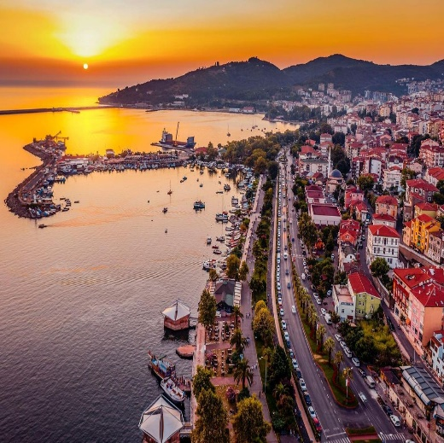

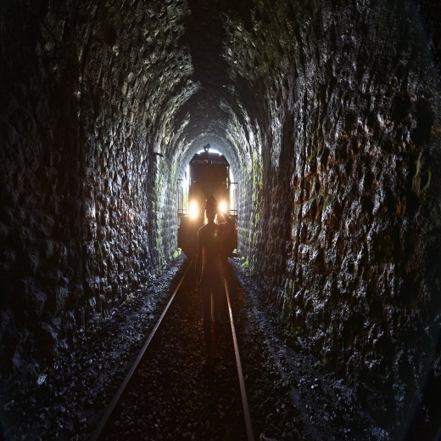

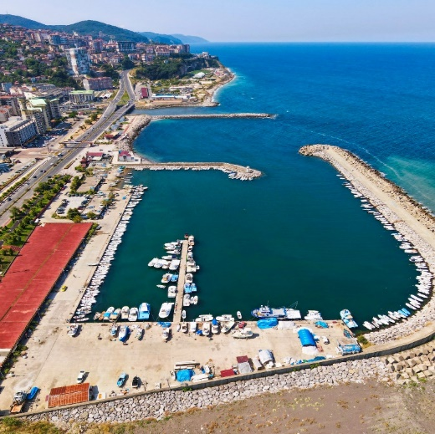
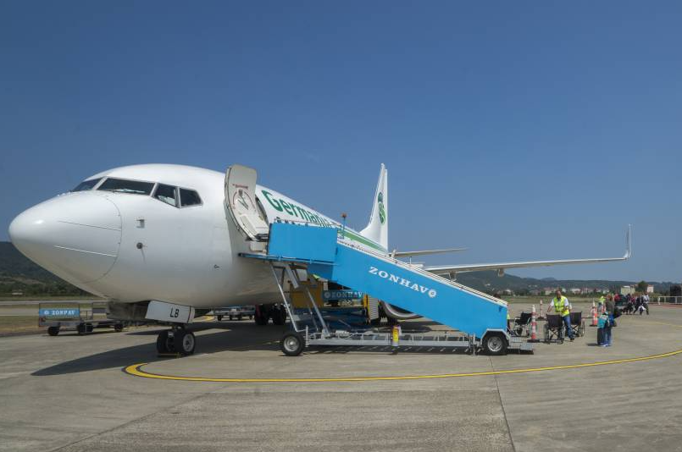
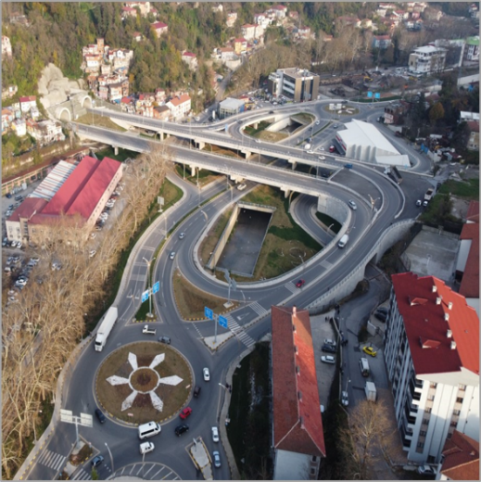
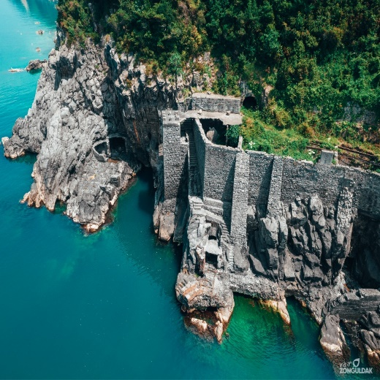
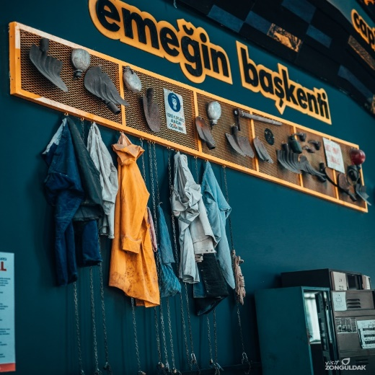
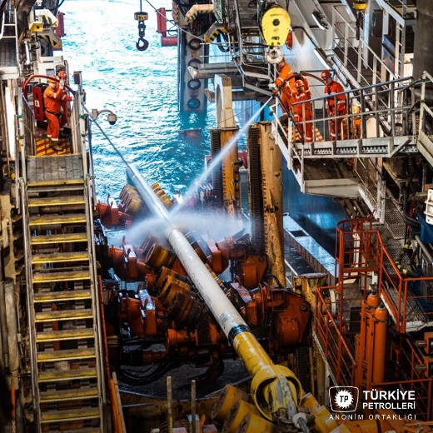
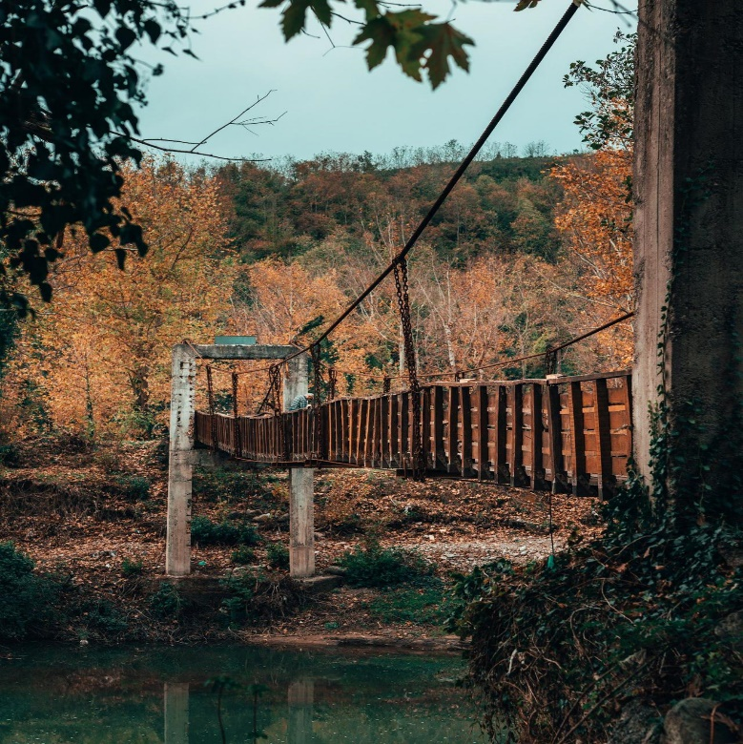
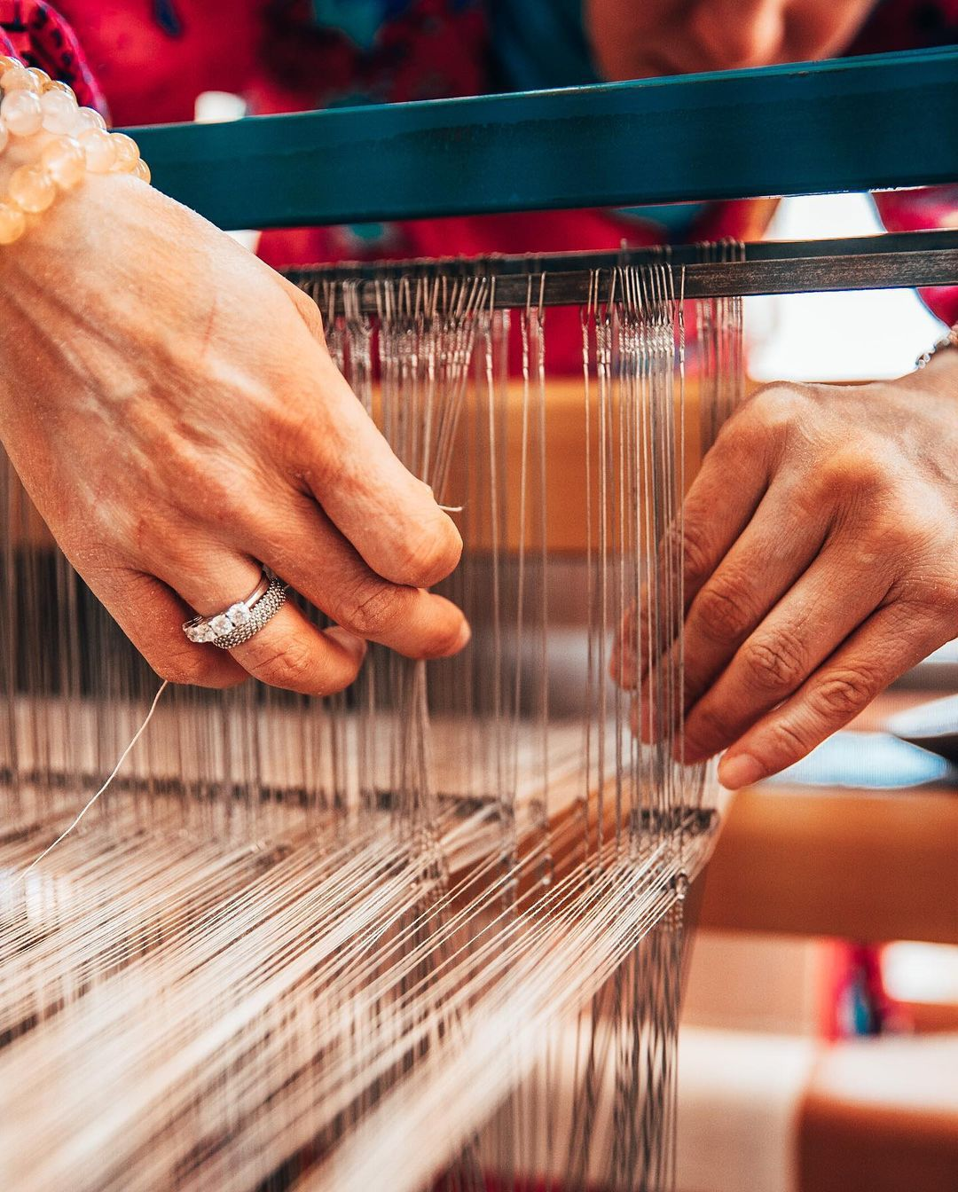
ZONGULDAK İL BRİFİNGİ
Nisan 2025
ilplanlama@zonguldak.gov.tr

Slide 2
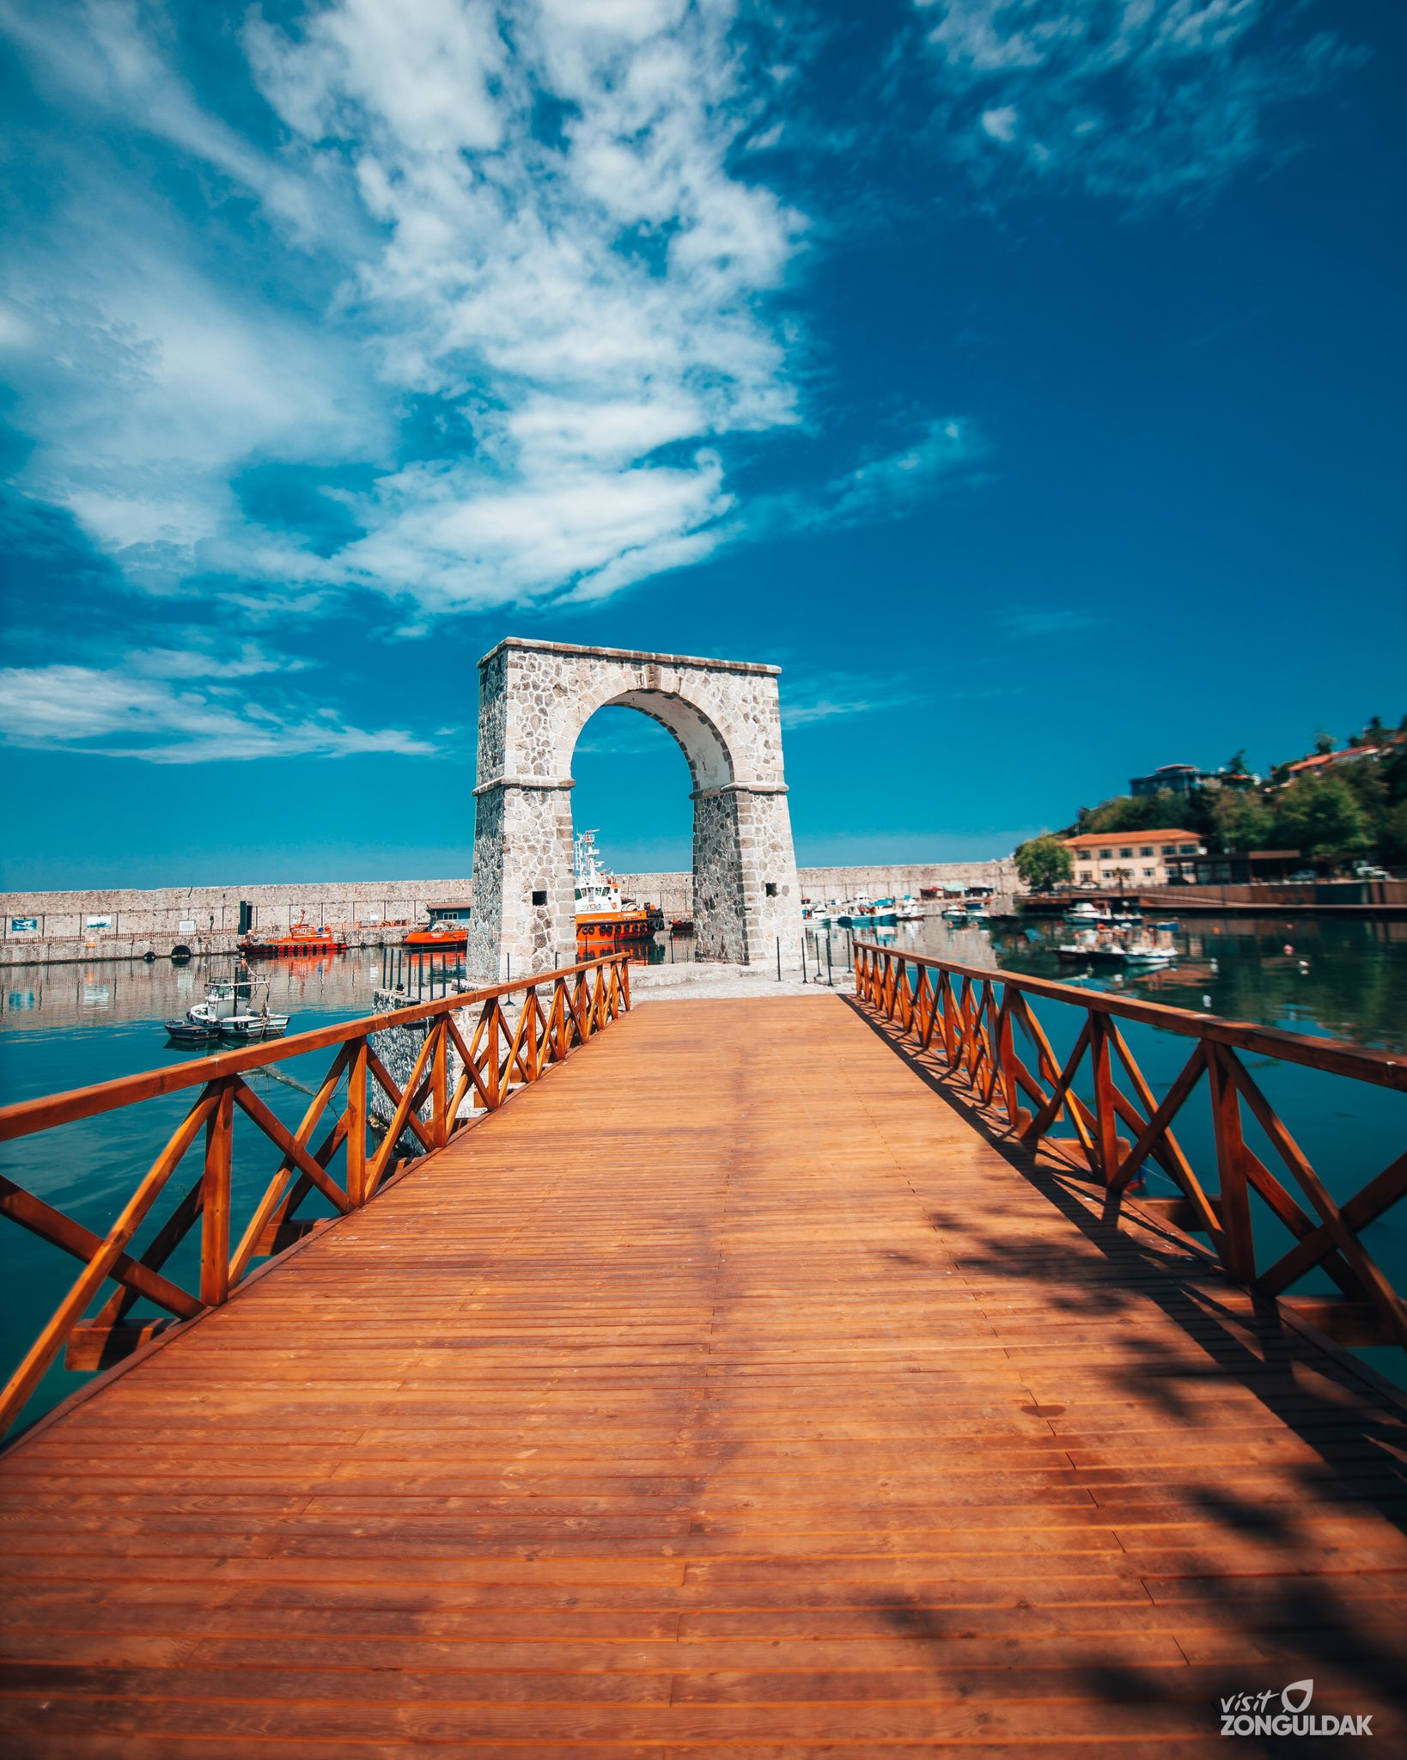

İLKLERİN KENTİ ZONGULDAK
1
Ülkemizin ilk sosyal güvenlik kuruluşu olan Amele Birliği 1923 yılında Zonguldak’ta kuruldu.
Türkiye’nin ilk madencilik okulu ve Cumhuriyetin ilk üniversite olma niteliğine haiz mektep, 1924 Zonguldak Yüksek Maden Mühendis Mektebi
2
3
Cumhuriyetin ilk termik santrali ÇATES, 1948 yılında Zonguldak’ta hizmete alındı.
4
Türkiye’nin ilk yassı çelik üretim tesisi ERDEMİR 1965 yılında Zonguldak’ta kuruldu.

Slide 3
İÇİNDEKİLER
Zonguldak 4
İdari Yapı ve Nüfus 5
Doğasıyla Zonguldak 6
Sayılarla Zonguldak 7
Ekonomik Göstergeler 9
Eğitim 10
Yükseköğretim 11
Sağlık 12
Sosyal Durum 14
Gençlik ve Spor 16
Sanayi ve Teknoloji 18
Tarım ve Orman 21
Turizm 24
Kültür 25
Kültür, Turizm ve Tanıtım 26
Ulaştırma 27
Çevre 32
Madencilik 34
Enerji 36
Kamu Gelir ve Giderleri 37
Dış Ticaret 38
Mahalli İdareler 39
Köylerimiz 40
Emniyet ve Asayiş 41
Afet ve Acil Durum 42
Kamu Yatırımları 43
Devam Eden Önemli Projeler 45
Özet 56
Talepler 57

Slide 4
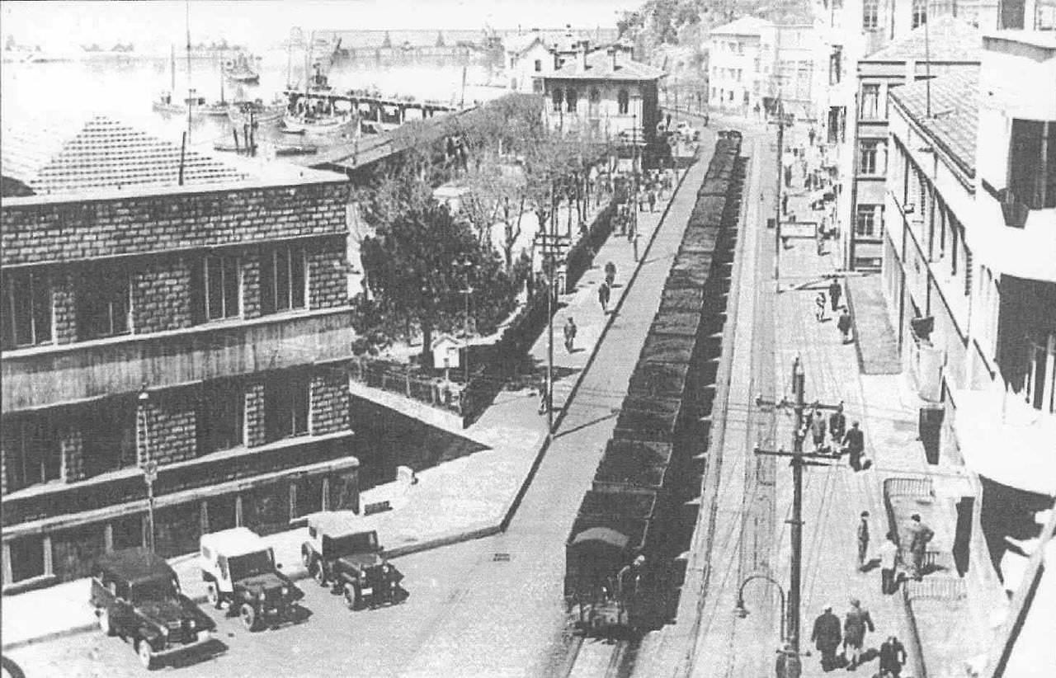
ZONGULDAK
İlimizin ismini nereden aldığı konusundaki araştırmalar incelendiğinde; sazlık ve kamışlık anlamına gelen “zongalık”, sıtmanın titremesini tarif eden “zonklamak” Zonguldak isminin oluşmasında etken olmuştur.
M.Ö. 2.500 yılından başlayarak günümüze uzanan bir geçmişi bulunan Zonguldak sınırlarında sırasıyla; Frig boyları, Yunan kolonizasyonları, Persler, Makedonya İmparatorluğu, Bizanslılar, Anadolu Selçuklu Devleti, Beylikler dönemi (Candaroğulları) ve Osmanlı İmparatorluğu hüküm sürmüştür. 1829 yılı taşkömürünün Zonguldak Havzasında, Ereğli ilçesi Kestaneci Köyünden Uzun Mehmet tarafından bulunduğu kabul edilir ve bu durum şehrin ekonomik anlamda kırılma noktasıdır.

Slide 5
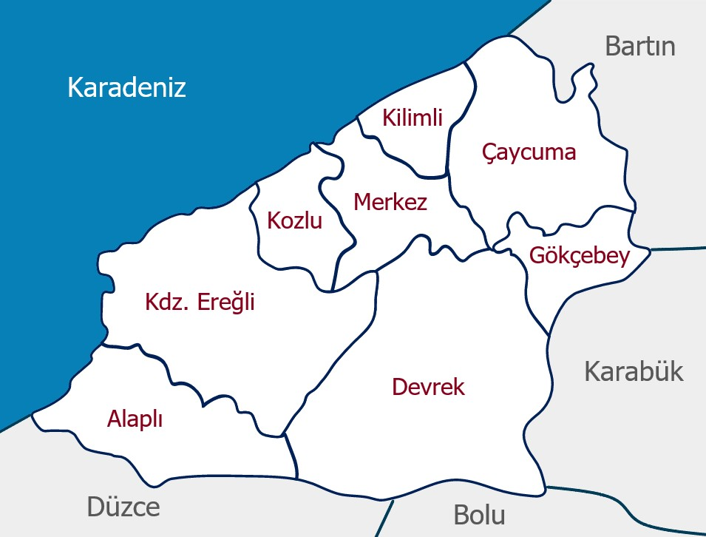
İDARİ YAPI VE NÜFUS
TÜİK verilerine göre 2024 yılı Zonguldak İl Nüfusu 586.802 kişidir. Nüfus artış hızı ‰-8’dir. Bartın, Karabük, Bolu ve Düzce illeriyle komşu olan ilimizin yüzölçümü 3.304 (göller hariç) km²’dir. Km²’ye düşen 173 kişi ile 81 il arasında 12’inci, toplam nüfusta ise 38’inci sırada yer almaktadır. İl ve ilçe merkezinde yaşayanların toplam nüfusa oranı %63,7’dır.
İLÇE | NÜFUS
Alaplı | 43.168
Çaycuma | 90.423
Devrek | 57.328
Kdz. Ereğli | 174.468
Gökçebey | 21.268
Kilimli | 33.002
Kozlu | 50.820
Merkez | 116.325
İDARİ YAPI BİLGİLERİ
İlçe Sayısı | 8
Belde Sayısı | 17
Köy Sayısı | 378
Mahalle Sayısı | 185
Nüfus Yoğunluğu | 173
378. Köyümüz Tepeköy/Kdz. Ereğli 26.07.2024

Slide 6
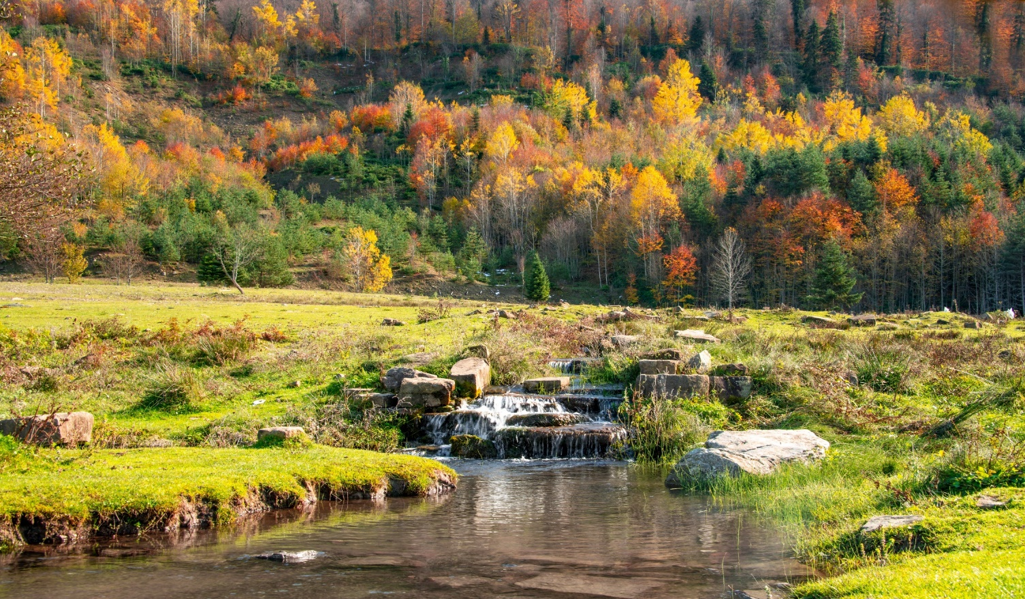
DOĞASIYLA ZONGULDAK
Zonguldak sahip olduğu doğal kaynaklarla ülkemizin öne çıkan illeri arasındadır. Taşkömürü yataklarının yanı sıra Zonguldak, önemli mağaralara, tescilli yaylalara ve 80 km’lik kıyı şeridiyle göz alıcı kumsal ve plajlara ev sahipliği yapmaktadır.
Batı Karadeniz Bölümünde yer alan İl arazisinin %56’sını dağlar, %31’ini platolar ve %13’ünü ovalar oluşturur. Uzun dönem (1939-2024) yıllık yağış ortalamasının 1.226,4 mm (kg/m²) olduğu Zonguldak, 2024 yılında 1.396,2 mm yağış almıştır. Uzun dönem yıllık sıcaklık ortalamasının 13,8°C olduğu ilimizin, 2024 yılı ortalama sıcaklığı 15,5°C olarak gerçekleşmiştir.

Slide 7
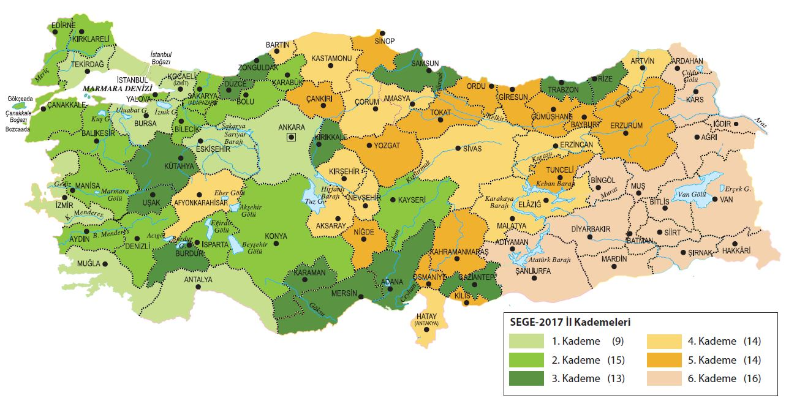
SAYILARLA ZONGULDAK
En son 2017 yılında Sanayi ve Teknoloji Bakanlığı tarafından gerçekleştirilen ''İllerin ve Bölgelerin Sosyo-Ekonomik Gelişmişlik Sıralaması Araştırması (SEGE)” raporuna göre Zonguldak 81 il arasında, 28’inci sırada ve 3/6’ncı kategoride yer almaktadır.
İlçe Adı | Genel Sıralama | İlçe Sırası | Kademe
Alaplı | 413 | 7 | 3
Çaycuma | 308 | 4 | 3
Devrek | 354 | 5 | 3
Kdz. Ereğli | 199 | 3 | 2
Gökçebey | 412 | 6 | 3
Kilimli | 433 | 8 | 4
Kozlu | 196 | 2 | 2
Merkez | 102 | 1 | 2
2022 yılında yayınlanan 973 ilçenin yer aldığı altı kategorili İlçe SEGE sonuçlarına göre ikinci kademe yer alan ilçe sayımız üçtür.

Slide 8

SAYILARLA ZONGULDAK
2025 yılı Ocak ayı itibariyle Zonguldak’taki iş yeri sayısı 12.107’dir. Genel Sağlık Sigortası Kapsamında tescil edilenler hariç il nüfusunun %93,9’u sosyal güvenlik kapsamındadır. Bu oran ülkemizde %88,8’dir. Zonguldak, emekli sayısı çalışan sayısından yüksek olan beş ilden biridir. Zonguldak’ta 2023 yılında %11 olan işsizlik oranı 2024 yılında %9,9’a gerilemiştir.
 | SSK (4/a) | BAĞKUR (4/b) | Emekli Sandığı (4/c) | Toplam
Çalışan | 109.906 | 12.189 | 24.718 | 146.813
Emekli | 150.771 | 14.578 | 14.747 | 180.096
Bakmakla Yükümlü Tutulan | 165.679 | 23.372 | 35.381 | 224.432
Temel İşgücü Göstergeleri 2024
İstihdam Edilenlerin Sektörel Dağılımı 2024
 | İşgücüne Katılma Oranı (%) | İşsizlik Oranı (%) | İstihdam Oranı (%)
Zonguldak | 52,3 | 9,9 | 47,1
TR 81 | 52,8 | 9,2 | 47,9
Türkiye | 54,2 | 8,7 | 49,5
Tarım (%) | Sanayi (%) | Hizmet (%)
26,2 | 27,3 | 57,9
14,8 | 27,3 | 57,9
İl Geneli İş Gücü İstihdamı Dağılımı (500+ istihdam)

Slide 9
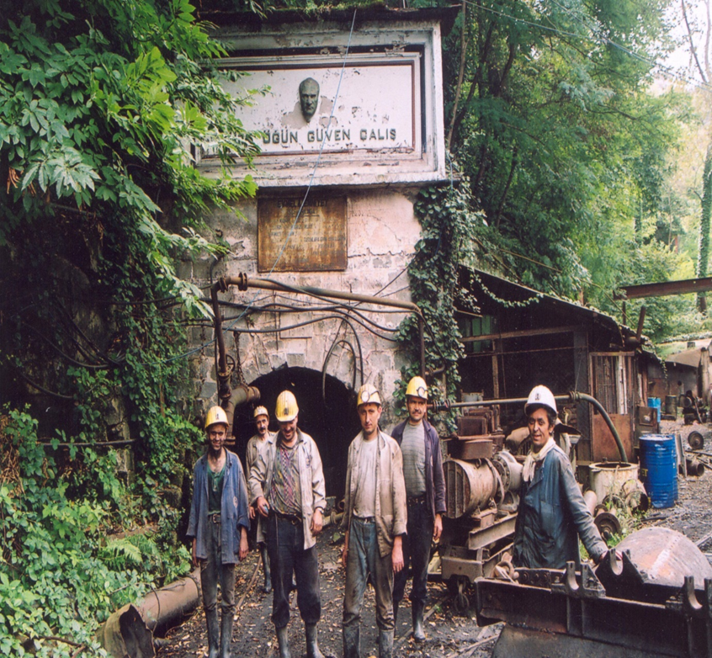
EKONOMİK GÖSTERGELER
Zonguldak 2023 yılı Kişi Başına GSYH sonuçlarına göre 32’nci sırada yer almaktadır. Bir önceki yıla göre Kişi Başına GSYH’deki yaklaşık artış TL (158.478) bazında %47, dolar (9.563) bazında %3’tür. Ülke ortalamasının aksine GSYH dağılımında hizmetler değil sanayi sektörü ilk sıradadır.
İktisadi Faaliyet Kollarına Göre Cari Fiyatlarla GSYH, 2023
 | GSYH (₺) | Kişi Başına GSYH |  | GSYH Sektör Dağılımı (%)
 |  | ₺ | $ | Tarım | Sanayi | Hizmet | Vergi-Sübv.
Türkiye | 26,5 trilyon | 311.110 | 13.243 | 6,1 | 28,4 | 54,1 | 11,3
TR81 | 228,9 milyar | 218.244 | 9.290 | 6,1 | 39,9 | 42,6 | 11,3
Zonguldak | 137,7 milyar | 233.442 | 9.937 | 4,1 | 44,8 | 39,8 | 11,3
Gayri Safi Katma Değer = Tarım + Sanayi + Hizmetler

Slide 10

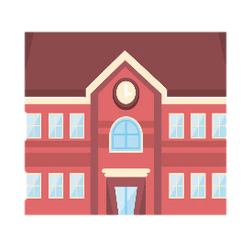



EĞİTİM
Zonguldak’ta okuma yazma bilen oranı %96,03’tür. 2024 yılında Türkiye’de İlköğretimde Öğretmen Başına Düşen Öğrenci Sayısı 18, Derslik Başına Düşen Öğrenci Sayısı ise 23’tür. Zonguldak bu iki kategoride sırasıyla 13 ve 17 ile ülke ortalamasından çok daha iyi durumdadır.
(Kaynak: TÜİK, MEB)
OKUL
DERSLİK
ÖĞRETMEN
ÖĞRENCİ
545
4.960
7.467
97.457
ZONGULDAK | Okul Öncesi | İlkokul | Ortaokul | Ortaöğretim
Okul Sayısı | 140 | 188 | 126 | 91
Derslik Sayısı | 253 | 1.526 | 1.671 | 1.510
Öğrenci Sayısı | 9.173 | 26.092 | 28.063 | 34.129
Öğretmen Sayısı | 372 | 1.993 | 2.302 | 2.800
Öğretmen Başına Düşen Öğrenci Sayısı | 24 | 13 | 12 | 11
Derslik Başına Düşen Öğrenci Sayısı | 36 | 17 | 16 | 20

Slide 11

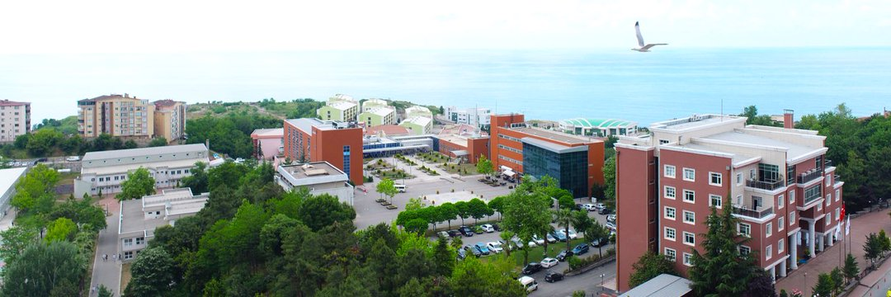
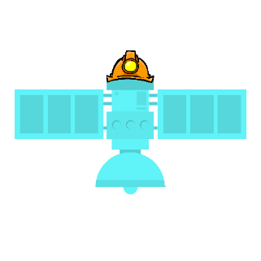
YÜKSEKÖĞRETİM
Zonguldak Bülent Ecevit Üniversitesin (ZBEÜ) 2024 yılı sonu itibariyle 32.698 öğrenciye ve 1.271 akademik personele sahiptir. ZBEÜ 15 fakülte, 8 meslek yüksekokulu, 4 yüksekokul, 34 uygulama ve araştırma merkezi, 1 devlet konservatuvarı ve 3 enstitü ile 12 ayrı kampüste eğitim öğretim faaliyetlerini sürdürmektedir.
ZBEÜ’nün geçmişi Zonguldak Yüksek Maden Mühendis Mektebi ismiyle 1924 yılına kadar uzanmaktadır. Türkiye’nin ilk madencilik okulu ve Cumhuriyetimizin ilk üniversitesi olma özelliğine sahip mekteptir.
BEUN teknoloji takımlarından B-Dispate, havacılık ve uzay alanındaki başarılarına yenilerini eklemeye devam ederek Teknofest kapsamında, Türksat tarafından düzenlenen 9. Türksat Model Uydu Yarışması’nda 152 takım arasından en başarılı ilk üç takım arasında yer almayı başarmıştır.
BEUN OVAT Teknoloji Takımı, Teknofest Robotaksi Binek Otonom Araç Yarışması'nda 367 takım arasından Türkiye çapında 7’nci; BEUN ISA-REVO Teknoloji Takımı ise 14’üncü olmuştur.

Slide 12
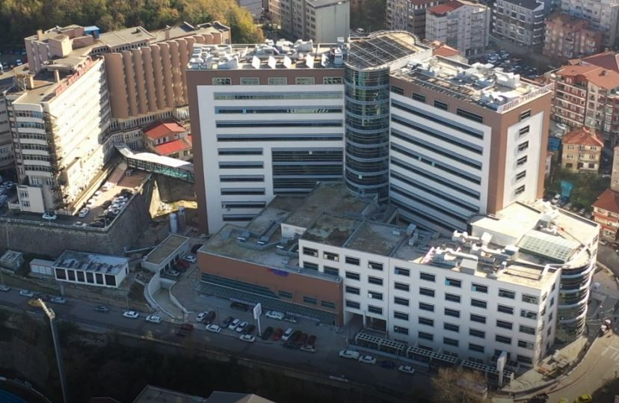
SAĞLIK
TÜİK verilerine göre Yüz Bin Kişi Başına Hastane Yatak Sayısı Zonguldak’ta 393, ülke genelinde ise 307’dir. Türkiye’de bin kişi başına düşen doktor sayısı 2,3 iken, bu sayı ilimizde 2,1 olarak karşımıza çıkmaktadır.
TEMEL SAĞLIK GÖSTERGELERİ 2024
Hastane Sayısı (8 kamu, 1 üniversite, 3 özel) | 12 | Hemşire Sayısı | 1.947
Aile Hekimliği Sayısı | 186 | Ebe Sayısı | 536
Ağız ve Diş Sağlığı Merkezi | 2 | Diğer Yrd. Sağlık Personeli | 3.884
Toplam Yatak Sayısı | 2.293 | Eczane Sayısı | 190
Uzman Doktor Sayısı | 642 | Ambulans Sayısı | 41
Pratisyen Doktor Sayısı | 415 | 112 Acil İstasyonu Sayısı | 31
Asistan Doktor Sayısı | 343 | Bir Yatağa Düşen Kişi Sayısı | 255
Diş Hekimi Sayısı | 282 | Bir Doktora Düşen Kişi Sayısı | 914

Slide 13
SAĞLIK
TÜİK verilerine göre 2023 yılı Bebek Ölüm Hızı Türkiye’de binde 10 ilimizde binde 7,1 olarak açıklanmıştır.
Hastaneler | Yatak Sayısı | Uzman Dr. Sayısı | Pratisyen + Asistan Dr. Sayısı | Yatak İşgal Oranı (%) | Yatak Başına Düşen Nüfus | Dr. Başına Düşen Nüfus
Devlet | 1.464 | 343 | 391 | 53,3 | 585 | 1.710
Üniversite | 541 | 160 | 345 | 84 | 1.084 | 3.667
Özel | 288 | 139 | 22 | 58,8 | 2.037 | 4.221
Toplam | 2.293 | 642 | 758 | 61,2 | 255 | 914
2023 | Türkiye | Zonguldak
Bebek Ölüm Hızı (‰) | 10 | 7,1
Kaba Doğum Hızı (‰) | 11,2 | 6,9
Kaba Ölüm Hızı (‰) | 6,2 | 8,1

Slide 14
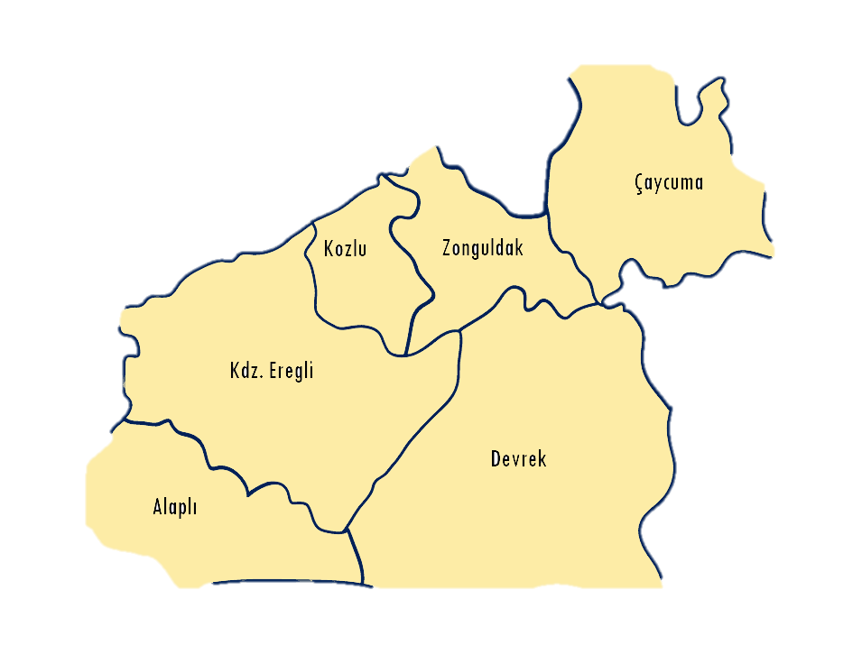

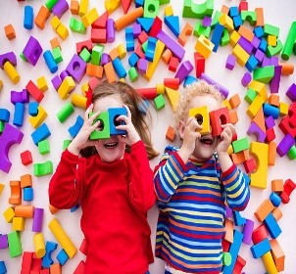
SOSYAL DURUM
2024 yılı İl nüfusunun %15,8’i 65 yaş ve üzeridir. Zonguldak bu oranla 17’inci durumdadır. Türkiye’de Yoksulluk Oranı medyan gelirin %60’ına göre 2024 yılında %21,2 TR81 Bölgesinde ise %17,1’dir.
Sosyal Hizmet Merkezi Bulunan İlçeler
2024 yılı sonu itibariyle %82’si Engelli Evde Bakım Yardımı olmak üzere, Sosyal ve Ekonomik Destek, Ücretsiz Seyahat Hakkı, Özel Bakım Merkezi, Koruyucu Aile ve Doğum Yardımı Ödemeleri başlıkları toplamında vatandaşlarımıza 714.597.188 ₺ tutarında kaynak aktarımı yapılmıştır.
İl genelinde çocuklara hizmet veren toplam 5 kurumunun 189 kişilik kapasitesi bulunmaktadır. Doluluk oranı %100’dür. İl genelinde koruyucu aile sayısı 12, koruyucu aile hizmet modelinden faydalanan çocuk sayısı ise 13’tür.

Slide 15
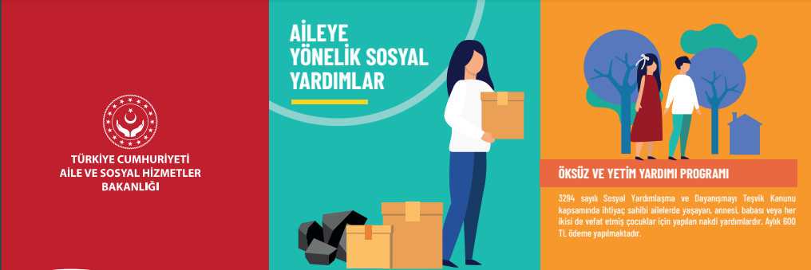



SOSYAL DURUM
2024 yılında ilimiz genelinde Sosyal Yardımlaşma ve Dayanışma Vakıfları (SYDV) aracılığıyla 104.022 kişiye toplamda 649.002.507 ₺ tutarında ayni ve nakdi destekte bulunulmuştur. Bu tutarın yaklaşık 93.820.476 ₺’si vakıfların öz kaynaklarıyla gerçekleştirilmiştir.
Zonguldak Aşevi Çaydamar Mahallesinde faaliyetlerini sürdürmektedir. Muhtaçlık sınırının altında olan vatandaşlarımıza yönelik günde bir öğün olmak üzere haftanın 6 günü üretim yapılmaktadır. Kozlu ve Kilimli dahil olmak üzere 954 kişi hizmetten yararlanmaktadır.
İl merkezinde Zonguldak Valiliği koordinasyonunda kurulan Sosyal Dayanışma Merkezi (SODAM) Zonguldak Belediyesi ve ilgili diğer kurumların işbirliğiyle faaliyetlerini sürdürmektedir. Bu merkezde Roman vatandaşlar için temel mesleki eğitimler verilmekte, sosyal ve psikolojik danışmanlık yapılarak romanların iş piyasasına yerleşmelerini kolaylaştırmak hedeflenmektedir.

Slide 16
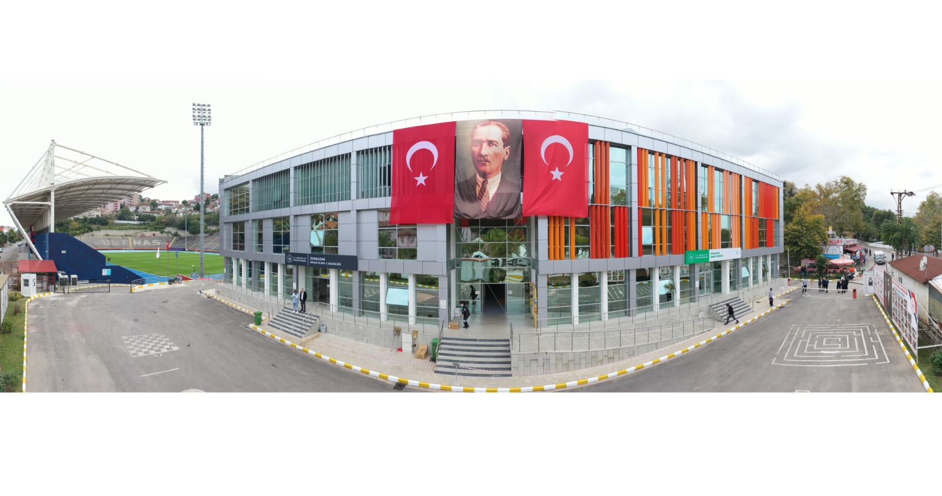
GENÇLİK VE SPOR
Zonguldak, Gençlik ve Spor alanında her geçen yıl kapasite artırmaktadır. İl genelinde toplam 134 spor tesisi mevcuttur. Her ilçede faaliyet gösteren Gençlik Merkezlerinin üye sayısı 56.900’e ulaşmıştır. İl genelindeki kamu ve özel yükseköğretim öğrenci yurdu sayısı ise 30’dur. 2024 yılında düzenlenen Türkiye Boks Şampiyonasında 3.’lük, eskrim dalında Uluslarararası Çocuk Kupasında 3.’lük elde edilmiştir.
2024 | Kamu | Özel | Toplam
Yurt Sayısı | 12 | 18 | 30
Kapasite | 13.307 | 2.068 | 15.375
Doluluk Oranı (%) | 81,2 | 49,9 | 76,4

Slide 17
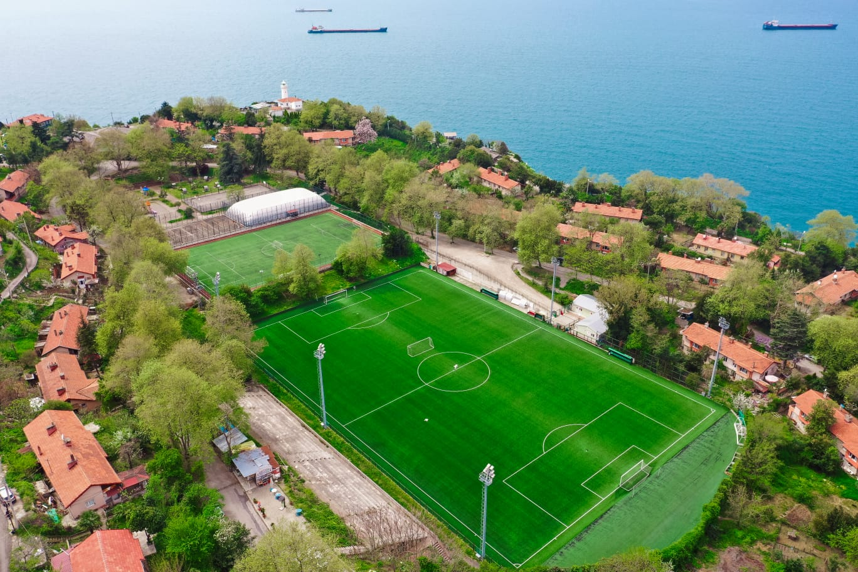
GENÇLİK VE SPOR
2024 yılında İl genelindeki kulüp sayısı 225’e ulaşmıştır. Lisanslı sporcu sayısı 48.753 olurken, faal lisanslı sporcu sayısı 3.153’tür. Gençlik ve Spor Bakanlığı bünyesindeki spor tesisi sayısı 102, BEUN bünyesindeki spor tesis sayısı ise 32’dir.
Kulüp Sayıları | Müessese | Okul | Spor Kulübü | Toplam
Merkez | 89 | 68 | 1209 | 1.366
Alaplı | - | - | 121 | 121
Çaycuma | - | - | 456 | 456
Devrek | 28 | 0 | 171 | 199
Kdz. Ereğli | 60 | 34 | 809 | 903
Gökçebey | - | - | 34 | 34
Kilimli | 55 | - | 69 | 124
Kozlu | - | - | 94 | 94

Slide 18
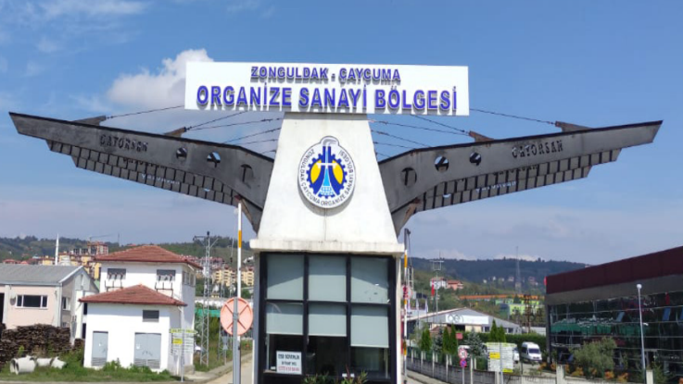
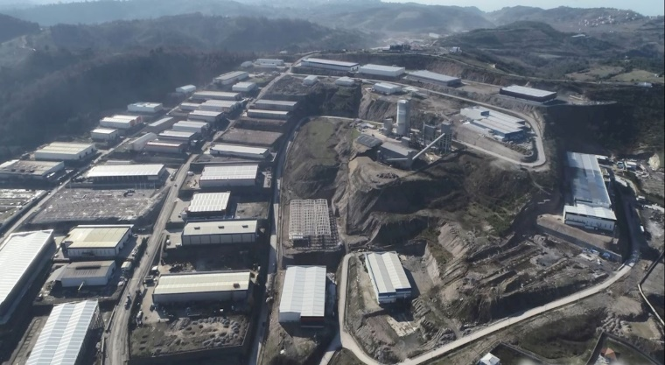
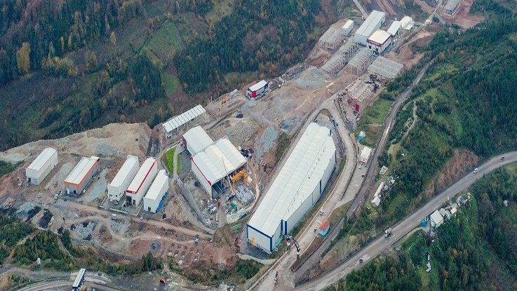
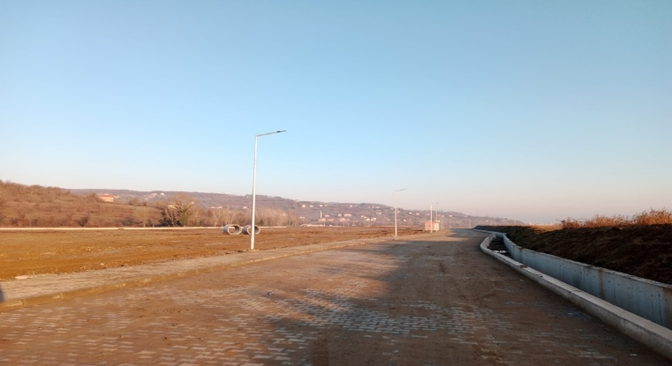
SANAYİ VE TEKNOLOJİ
Zonguldak’ta Kdz. Ereğli, Çaycuma ve Alaplı ilçelerimizdeki OSB’ler tam kapasite ile çalışmaktadır. Çaycuma TDİOSB’nin üstyapı çalışmaları devam etmekte olup beşinci OSB durumundaki Gökçebey OSB’nin ise yer seçimi tamamlanarak tüzel kişiliğe kavuşması sağlanmıştır. 2024 yılı sonu itibariyle OSB’lerimizdeki istihdam edilen kişi sayısı 7.654’dır.
OSB | Kdz. Ereğli | Çaycuma | Alaplı | TDİOSB | Gökçebey
OSB Alanı (ha) | 204 | 132 | 81 | 56 | 64
Parsel Sayısı | 57 | 69 | 54 | 15 | 40
Boş Parsel | 0 | 0 | 10 | 0 | 40
Firma Sayısı | 49 | 57 | 44 | - | -
İstihdam | 3.003 | 4.032 | 619 | - | -

Slide 19
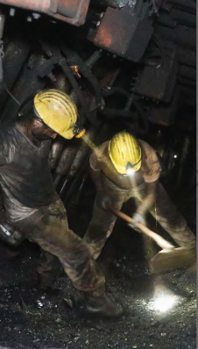
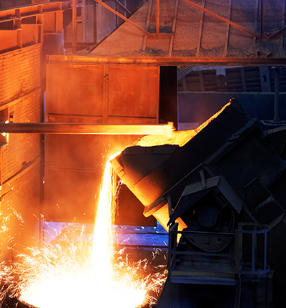
SANAYİ VE TEKNOLOJİ
2024 yılında ilimizdeki sanayi tesisi sayısı 710’dur. Küçük Sanayi Siteleri (KSS) il ekonomisine katkı sağlamaktadır. 15 KSS’de 4.882 kişi istihdam edilmiş durumdadır.
42, 2024 yılında düzenlenen Yatırım Teşvik Belge sayısı;
böylece 2024 yılında 402 milyon ₺ tutarında teşvik kullanılarak 89 kişiye istihdam sağlanmıştır.
İSTİHDAMDA
İLK 4
Tesis Türü | Firma Sayısı | Çalışan Sayısı | Sanayide İstihdam Oranı (%)
Tekstil ve Konfeksiyon | 38 | 4.400 | 11
Gıda Sanayi | 129 | 1.864 | 5
Kimya, Kömür ve Plastik | 62 | 10.843 | 27
Taş ve Toprağa Dayalı Sanayi | 64 | 2.139 | 5
Orman Ürünleri ve Mobilya | 116 | 1.804 | 5
Metal Eşya ve Makine Teçhizat | 149 | 12.533 | 31
Diğer Sanayi | 152 | 6.346 | 16
Kuruluş | Çalışan
ERDEMİR T.A.Ş. | 8.171
TTK | 7.005
Eren Enerji | 1.350
Kdz. Ereğli Gemi | 1.277

Slide 20

SANAYİ VE TEKNOLOJİ
2023 yılı Ağustos ayında Zonguldak Malay Yemeği ve Zılbıt Yemeği coğrafi işaret tescili almıştır. Böylece ilimizin coğrafi işaret tescilli ürün sayısı 8’e yükselmiştir. TÜİK verilene göre ilimizde 2023 yılında İş Kayıtlarına Göre Girişim Sayısı 26.206’tür.
Kaynak: TOBB | 2023 | 2024
Kurulan Şirket | 226 | 215
Kurulan Kooperatif | 6 | 8
Kurulan Gerçek Kişi Ticaret İşletmesi | 143 | 50
Tasfiye Edilen Şirket | 64 | 78
Tasfiye Edilen Kooperatif | 2 | 5
Kapanan Şirket | 45 | 84
Kapanan Kooperatif | 4 | 4
Kapanan Gerçek Kişi Ticaret İşletmesi | 189 | 106
Kaynak: Türk Patent ve Marka Kurumu | 2023 | 2024
Marka Başvurusu | 354 | 361
Marka Tescili | 230 | 217
Patent Başvurusu | 20 | 21
Patent Tescili | 9 | 9
Tasarım Başvurusu | 68 | 135
Tasarım Başvuru Dosyası | 30 | 29
Tasarım Tescili | 123 | 76
Faydalı Model Başvurusu | 10 | 12
Faydalı Model Tescili | 5 | 5
Değerlendirmesi Süren Coğrafi İşaret Tescili
Coğrafi İşaret Tescili

Slide 21

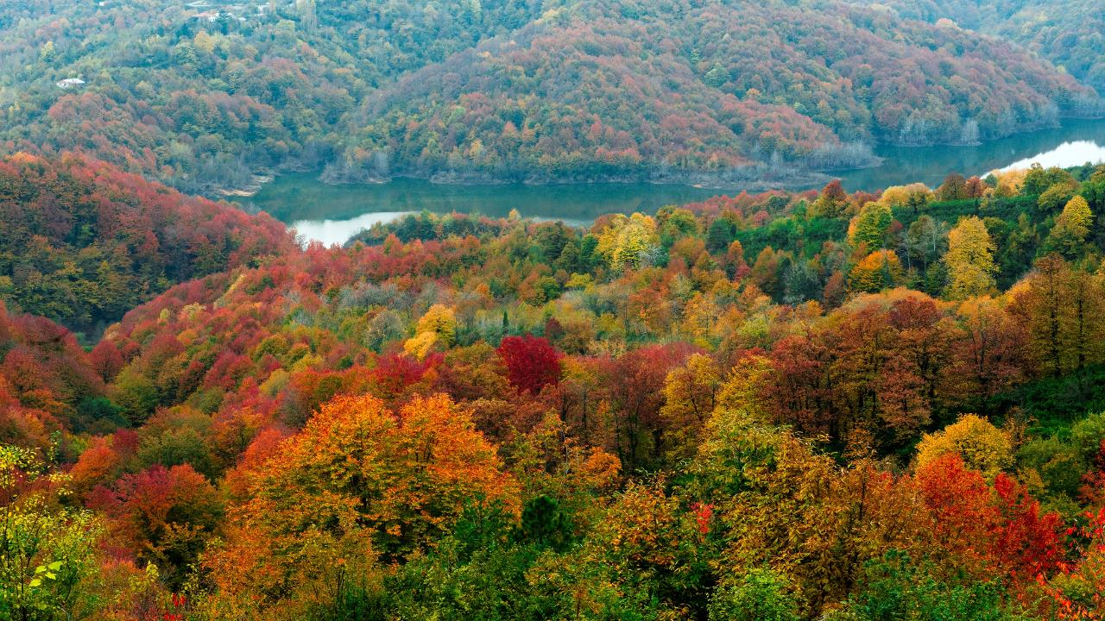
TARIM VE ORMAN
Orman Genel Müdürlüğü 2024 yılı istatistiklerine göre Zonguldak, sahip olduğu 201.521 ha ormanlık alanla il genel alanının %58’ı ormanlarla kaplı bir ildir. Bu bakımdan ülkemizde 8’inci sırada yer almaktadır. İlimiz 64,2 ha bal ormanı vasfıyla da Türkiye’de önemli bir yere sahiptir.
Ulutan Barajı
Orman Alanı, Serveti ve Artımı
İl Genel Alanı (ha) | 346.160
Orman Alanı (ha) | 201.521
Verimli Orman (ha) | 176.947
Orman Serveti (m³) | 42.033.814
Orman Artımı (m³) | 1.010.804
Zonguldak 375 orman köyü ve buralarda yaşayan toplam 153.262 Orman Köyü Nüfusuyla 16’ıncı,
77 orman köylüsü aileye verilen toplam 12.670.000 TL Ferdi Destekle 33’üncü,
533.774 m³ İşlenmemiş Odun Üretimi ile 15’inci sırada yer almaktadır.

Slide 22
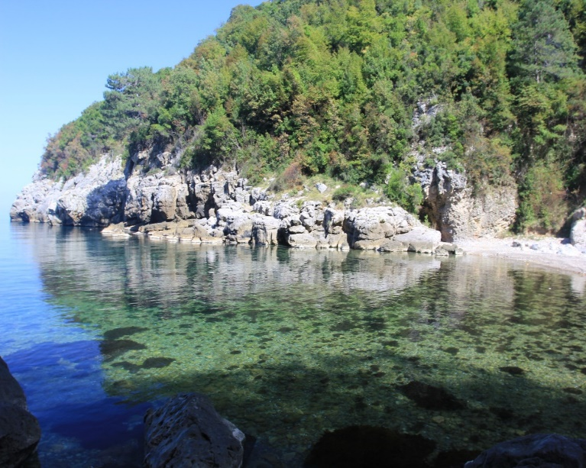
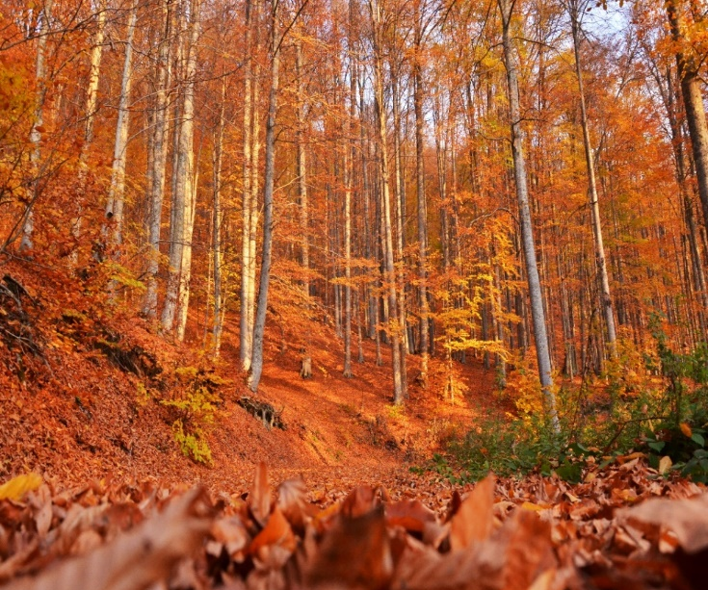
TARIM VE ORMAN
İl genelinde Tarım ve Orman Bakanlığı sorumluluğunda bulunan korunan alan 3.152 ha’dır. Bu alan dahilinde 4 Tabiat Parkı (Milli Egemenlik, Göldağı, Danaağzı, Harmankaya Şelaleleri Tabiat Parkı) 1 Tabiat Anıtı (Gümeli), 1 Yaban Hayatı Geliştirme Sahası (Yeşilöz) ve 17 Avlak bulunmaktadır. İlimiz genelinde tüm keklik türleri, yaban tavşanı ve tilki avlanması yasaktır.
Danaağzı Tabiat Parkı
Göldağı Tabiat Parkı
Zonguldak’ta yılda 31,48 milyon m³ içme suyu sağlanmaktadır. İl genelinde 3 baraj, 2 gölet, 85 taşkın koruma, 1 regülatör, 1 içme suyu arıtma tesisi, 4 içme suyu tesisi bulunmaktadır. 2050 yılına kadar olan su ihtiyacı karşılanmış durumdadır.
Hidroelektrik Enerji Potansiyeli (HES) | Adet | Kurulu Güç (MW) | Yıllık Üretim (GWh/yıl)
İşletmede Olan (TEFEN, Eğerci, Çayaltı-1, Çayaltı-2, Kızılcapınar) | 5 | 50,63 | 199,03
Planlama Aşamasında (Aralık, Buldan, Devrek, Çay) | 4 | 59,45 | 227,22
Toplam | 9 | 110,08 | 426,25

Slide 23
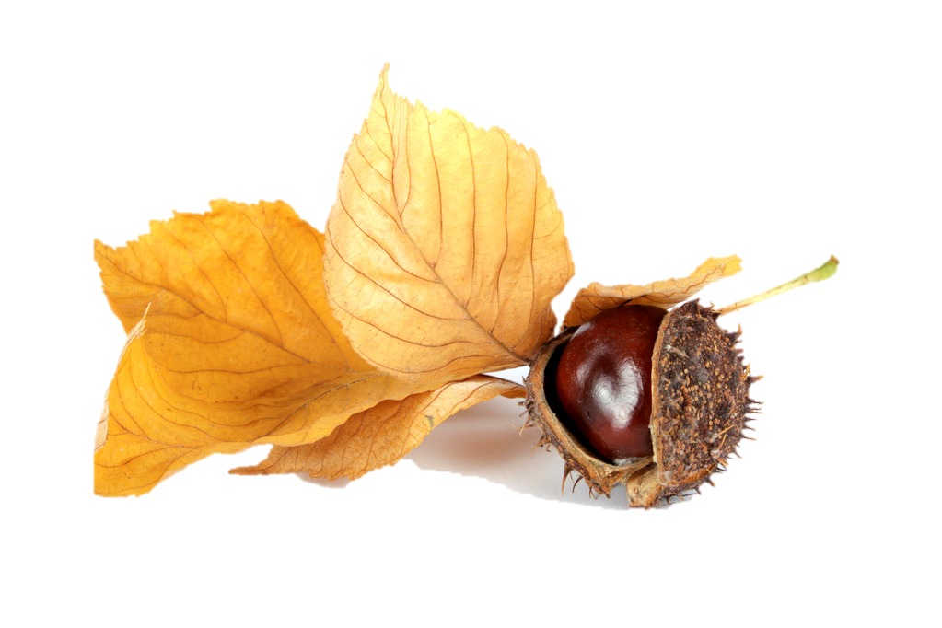
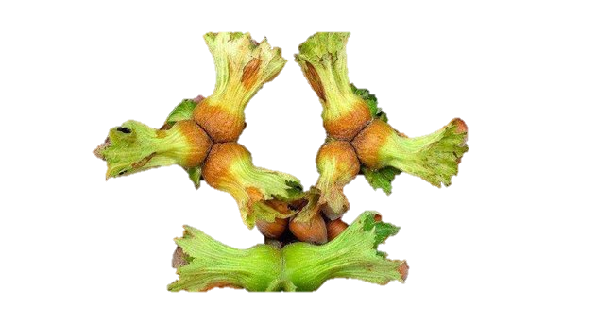

TARIM VE ORMAN
Zonguldak’ta tarım; coğrafi kısıtlar, tarım alanlarının parçalı olması, maden işçiliğine bağımlılık ve göç gibi faktörler nedeniyle sınırlı gelişim göstermektedir. Bununla birlikte ilimiz 2024 yılında 39.531 ton fındık üretimiyle 6’ncı (ülke üretiminin %5,5’i), 3.016 ton kestane üretimiyle Türkiye’de 5’inci (ülke üretiminin %4’ü) durumdadır.
İl Tarım Alanı Dağılımı 2024 (TÜİK) | (da)
Meyve, İçecek ve Baharat Bitkileri Alanı | 264.911
Tahıl ve Diğer Bitkisel Ürün Alanı (nadas) | 964
Sebze Bahçeleri Alanı | 22.149
Süs Bitkileri Alanı | 0,2
Tahıl ve Diğer Bitkisel Ürün Alanı (ekilen) | 87.866
Toplam | 375.890
Öne çıkan tarımsal ürünler; hububat, silajlık mısır, taze fasulye, ceviz, kara lahana,
ÇKS üye sayısı 24.029,
Kovan sayısı 58.620
Bal üretimi 191 ton,
Süt üretimi 62.050 ton,
Büyükbaş hayvan sayısı 58.848,
Küçükbaş hayvan sayısı 26.208,
Manda sayısı 1.421
Avlanan balık 10.060.197 kg

Slide 24
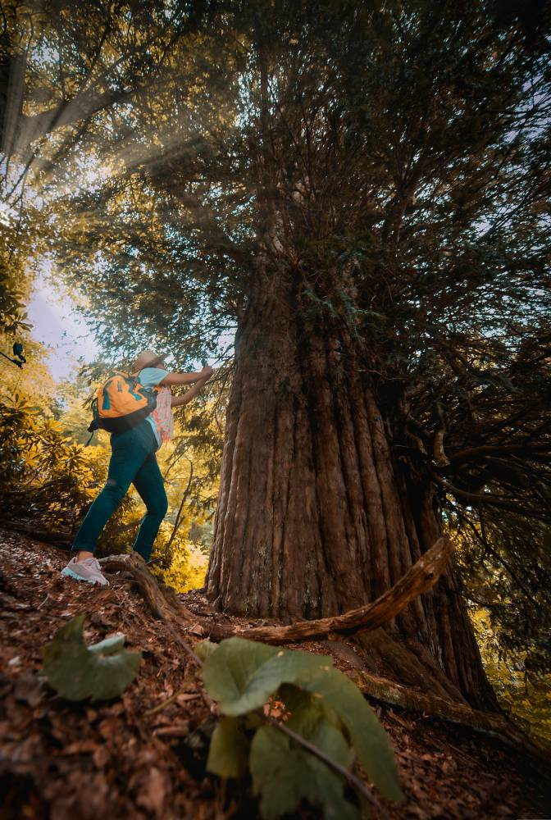
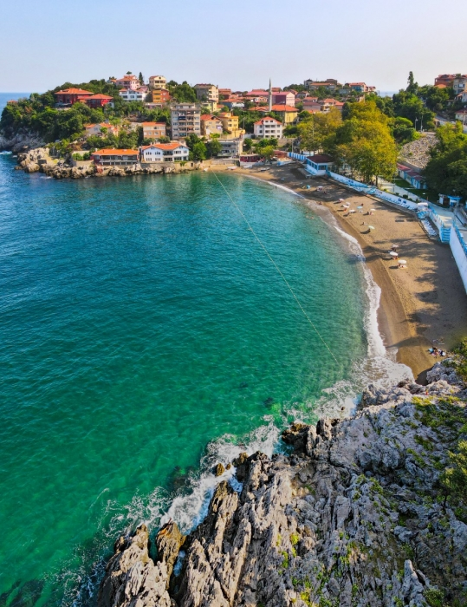
TURİZM
Bölge planlarında belirtildiği gibi Zonguldak’ta madencilikten sonra gelişme potansiyeli en yüksek sektör turizmdir. Zonguldak endüstri mirası ögeleri, ulaşım ve konaklama imkanları, doğal ve eşsiz güzellikleriyle dikkati çekmektedir. Kültür ve Turizm Bakanlığı verilerine göre 2024 yılında Zonguldak’ta geceleyen turist sayısı 289.712’dir. Geceleyen kişilerin 25.830 ’u yabancıdır.
Kapuz Plajı
4.119 yaşındaki Porsuk Ağacı;
Türkiye’nin en yaşlı ağacı
İl Geneli Konaklama Tesisleri | Tesis Sayısı | Oda Sayısı | Yatak Sayısı
İşletme Belgeli | 19 | 902 | 1.828
Yatırım Belgeli | 2 | 50 | 104
Basit Konaklama İşletme Belgeli | 27 | 680 | 1.360
Kamu Misafirhaneleri | 10 | 274 | 579
Toplam Kapasite | 58 | 1.906 | 3.871
Turizm İşletme ve Basit Belgeli Tesisler 2024 | Yabancı | Yerli | Toplam
Tesise Geliş Sayısı | 12.353 | 165.698 | 178.051
Geceleme | 25.830 | 263.882 | 289.712
Ortalama Kalış süresi | 1,89 | 1,5 | 1,13
Doluluk Oranı (%) | 2,59 | 27,2 | 30,07

Slide 25
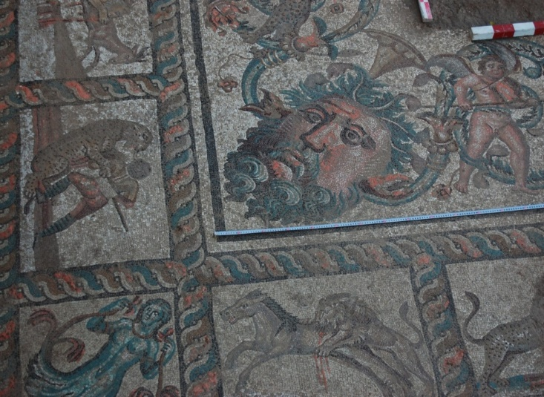
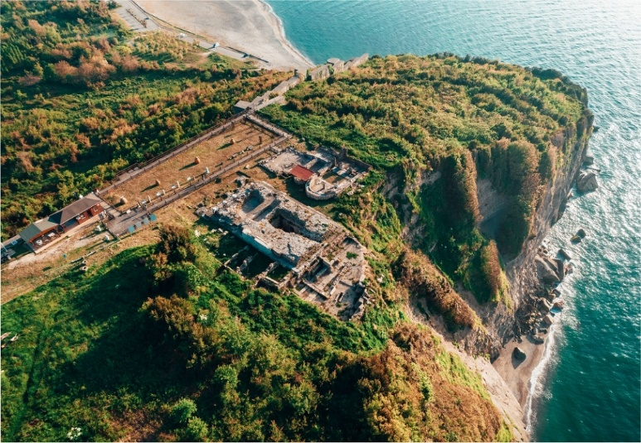



KÜLTÜR
Ülkemizin ilk ve tek Maden Müzesi 2016 yılından beri ilimizde hizmet vermektedir. Aktif mağaralarıyla dikkat çeken Zonguldak’ta Kızılelma Mağarası 6.630 m uzunluğuyla Türkiye’nin en uzun dördüncü mağarasıdır. Gökgöl Mağarası 3350 m ile 13. sıradadır.
Kadıoğlu Mozaikleri
Tios Antik Kenti
Müze ve Ören Yeri Sayısı | Müze Eser Sayısı | Müze ve Ören Yeri Ziyaretçi Sayısı | Taşınmaz Kültür Varlığı | Sit Alanı
5 | 11.780 | 157.349 | 458 | 115
 | Tiyatro | Sinema
Salon Sayısı | 6 | 24
Gösteri Sayısı | 75 | 221
Koltuk Sayısı | 1.413 | 2.674
Seyirci Sayısı | 10.431 | 208.541
Kaynak
TÜİK
Kütüphane Sayısı | Kitap Sayısı | Yararlanma Sayısı
9 | 190.062 | 121.557

Slide 26
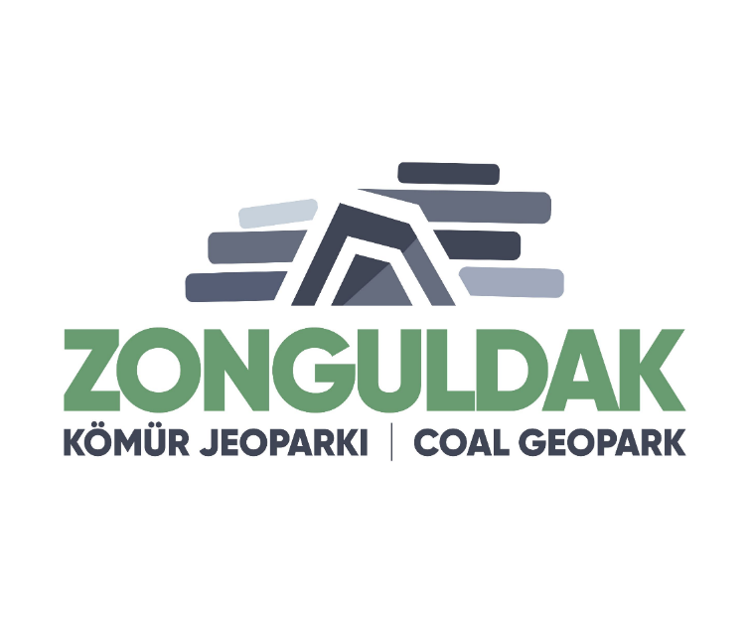
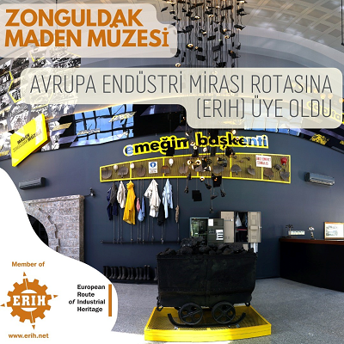
KÜLTÜR, TURİZM VE TANITIM
Valiliğimiz koordinasyonunda; İlimizin sahip olduğu turizm potansiyelinin çeşitlendirilmesi ve geliştirilmesi, ortak aklın oluşturularak kaynakların etkin ve verimli kullanılabilmesi amaçlarıyla ‘’Zonguldak Tanıtım Ofisi Çalışma Grubu’’ oluşturulmuştur. Grup planlamasında yürütülen çalışmalar neticesinde 2023 yılında önemli mesafeler kat edilmiştir.
25 Ocak 2022: İlimizi turizmde Marka Şehir haline getirme stratejisi kapsamında ERIH’e yapılan başvuru kabul edildi ve Zonguldak Maden Müzesi ülkemizden ikinci üye statüsü elde etti.
15 Nisan 2022: Zonguldak Maden Müzesinde Kömür Deneyim Ocağına asansörlü ulaşımı sağlayan sistem hizmete alındı.
7 Ağustos 2023: Zılbıt ve Malay’ın Türk Patent ve Marka Kurumu tarafından tescili ile Coğrafi İşaretli Ürün sayısı 8’e yükselmiştir.
23 Ocak 2023: Zonguldak Kömür Jeoparkı UNESCO Türkiye Milli Komisyonu tarafından Ulusal Jeopark olarak ilan edildi. Karadeniz kıyısındaki tek küresel aday olan Kömür Jeoparkı bu kararla ülkemizdeki üç ulusal jeoparktan biri olarak da tescil edildi.

Slide 27
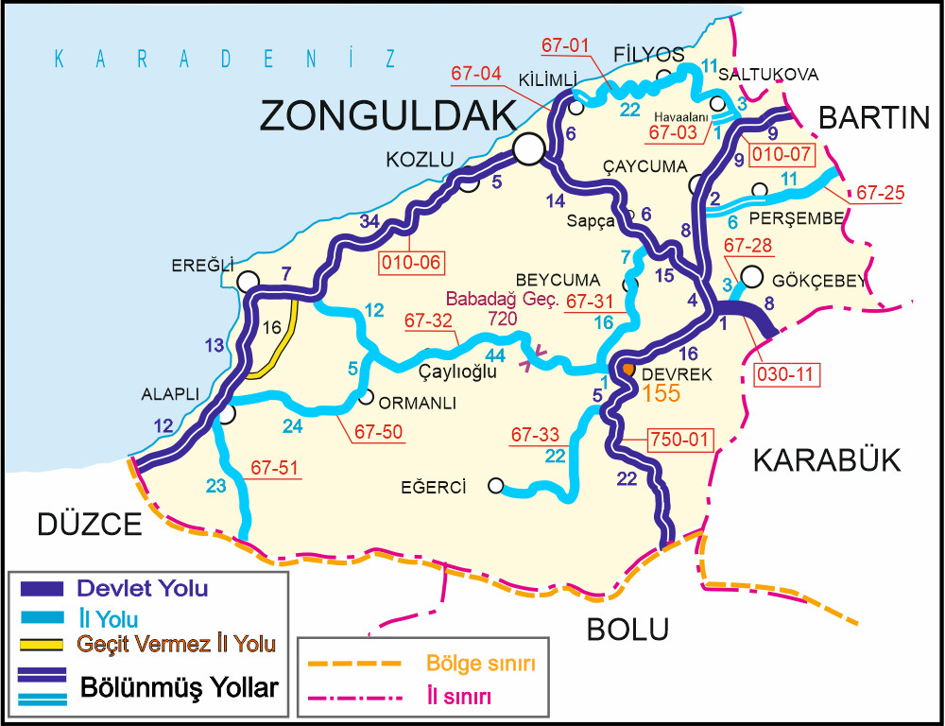
ULAŞTIRMA (Karayolu)
Kara, hava, deniz ve demiryolu ulaşım imkanlarına sahip ilimizde toplam karayolu uzunluğu 421 km bunun 207 km’si bölünmüş yoldur, köy yolu uzunluğu ise 3.678 km’dir.
Köy Yolu | (km)
Tesviye Yol | 65
Stabilize | 647
Asfalt | 2.291
Parke Taşı | 478
Beton | 197
Toplam | 3.678
Karayolu | Devlet Yolu (km) | İl Yolu (km)
Sıcak asfalt kaplama | 127 | 22
Sathi kaplama | 63 | 192
Parke | - | 1
Stabilize | - | 0
Toplam | 190 | 215

Slide 28

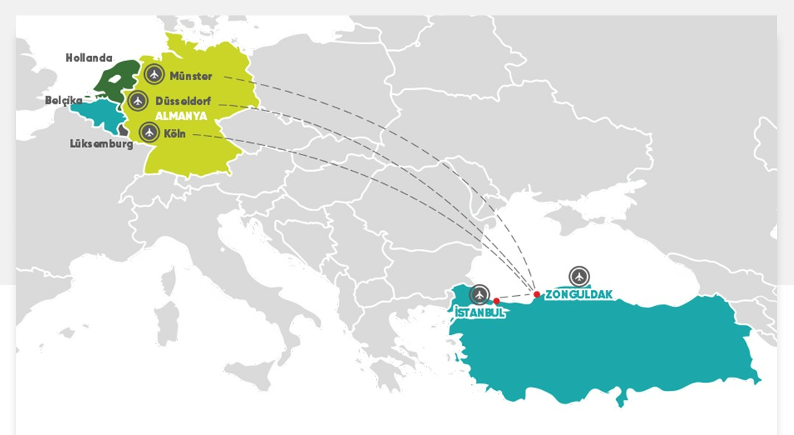
ULAŞTIRMA (Havayolu)
Zonguldak’ın Çaycuma ilçesinde bulunan Zonguldak Havalimanı uluslararası havalimanı statüsüne sahip olup Zonguldak, Karabük ve Bartın illerine hitap eden bölgesel bir havalimanı hüviyetindedir. Zonguldak Havalimanı’ndan dış hatlarda Almanya’nın Düsseldorf, Köln ve Dortmund şehirlerine, iç hatlarda İstanbul Havalimanı’na karşılıklı uçuşlar gerçekleştirilmektedir.
Kaynak: DHMİ | İç hat | Dış Hat | Toplam | 2024/2023 (Toplam Kıyası %)
Uçak Sayısı | 889 | 708 | 1.597 | +14
Yolcu Sayısı (gelen-giden) | 28.779 | 112.024 | 140.803 | + 10
Ticari Uçak Sayısı | 337 | 704 | 1.041 | +10
Yük (ton) | 273 | 2.318 | 2.591 | + 14

Slide 29

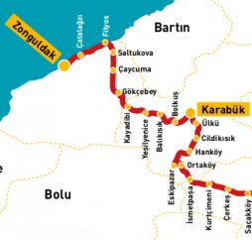
ULAŞTIRMA (Demiryolu)
İl geneli demiryolu ağı uzunluğu 69 km’dir. Demiryolu hattı sanayi bölgeleri ile bağlantılıdır. Karabük’te faaliyet gösteren KARDEMİR’e düzenli olarak sevkiyat gerçekleştirilmektedir. Irmak-Zonguldak hattı üzerinden yük taşımacılığı iç bölgelere devam etmektedir. Yolcu taşımacılığı ise Karabük ile sınırlıdır. 2024 yılında taşınan yolcu sayısı 624.159 ve taşınan yük miktarı ise 4 milyon tondur.
İstikamet | Günlük Çalışan Tren Sayısı
Zonguldak-Karabük (yolcu) | 8
Zonguldak-Gökçebey (yolcu) | 8
Zonguldak-Karabük (yük) | 16
Zonguldak-Çatalağzı (yük) | 2

Slide 30
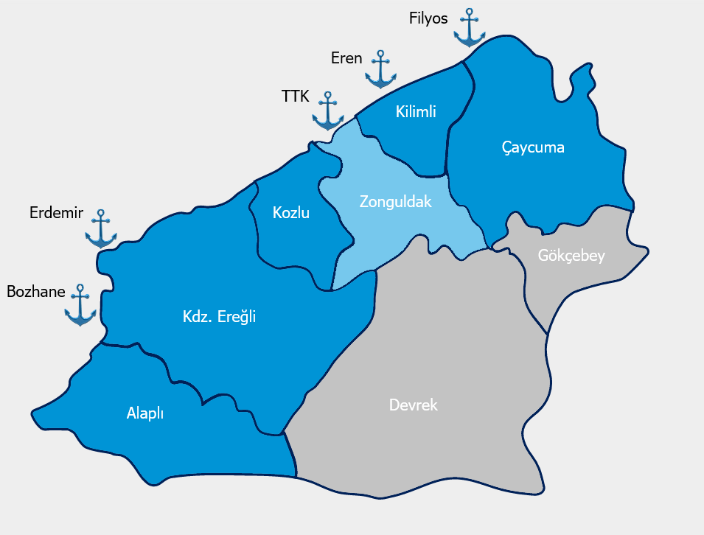

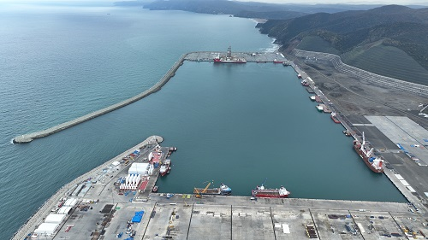
ULAŞTIRMA (Denizyolu)
Zonguldak’ta 5 aktif liman bulunmaktadır. Zonguldak Limanı; TTK tarafından işletilmekte olup yıllık 2,2 milyon ton kapasiteye sahiptir. Demiryolu bağlantısı da bulunmaktadır. Erdemir Limanı; 20 milyon ton kapasiteye sahip olup ağırlıkla işletmenin kendi ihtiyaçları için kullanılmaktadır. Özel sektöre de hizmet vermektedir.
Eren Limanı, termik santrale entegre bir liman olup demiryolu bağlantısı mevcuttur. 10 milyon ton kapasiteye sahip liman ağırlıkla termik santral kömür ihtiyacına ve Kardemir’in ithalat–ihracatına hizmet etmektedir.
Filyos Limanı ise 25 milyon ton kapasiteye sahip olup Zonguldak ilinin en büyük, Türkiye’nin ise en büyük 3 limanından biridir. Halen Türkiye Petrolleri Anonim Ortaklığı tarafından kullanılan limanın, yakın gelecekte ticari olarak da hizmet etmesi beklenmektedir.

Slide 31
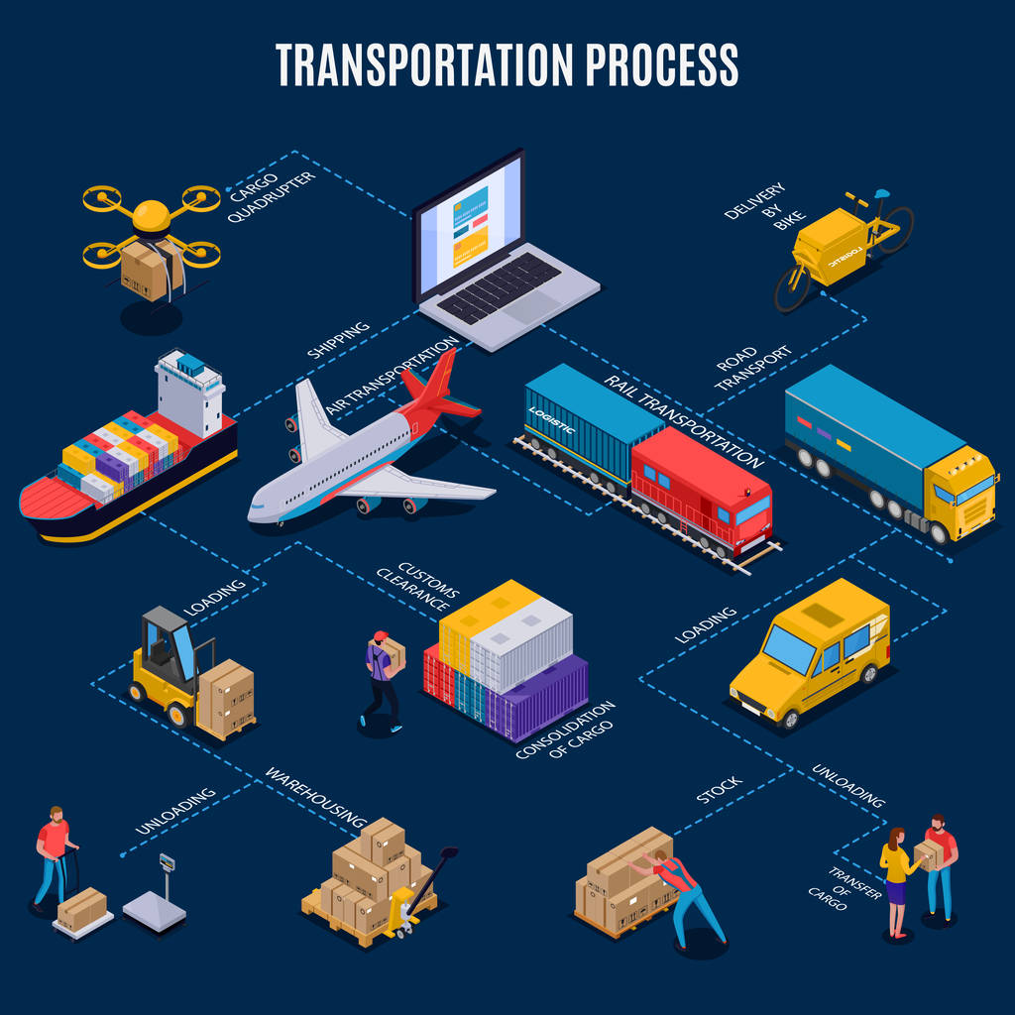
ULAŞTIRMA-TİCARET
(Liman ve Gümrük Verileri)
2024 yılında ilimizdeki 5 limanda toplam 21,6 milyon ton yük elleçlenmiştir: TTK Limanında 1,6 Eren Limanında 10,1 Filyos Limanında 0,11 Erdemir Limanında 9,8. 2023 yılı ile kıyaslandığında %12 düzeyinde bir artış söz konusudur.
 | Zonguldak Gümrük |  | Kdz. Ereğli Gümrük |  | TOPLAM
 | 2024 | 2023 | 2024 | 2023 | 2024 | 2023
Gelen Gemi | 620 | 470 | 497 | 516 | 1.117 | 986
Giden Gemi | 600 | 471 | 497 | 542 | 1.097 | 1.013
Gelen Tır | 544 | 68 | 0 | 6 | 544 | 74
Giden Tır | 380 | 99 | 16 | 14 | 1.097 | 113
Vergi (KDV+Gelir) (Milyon TL) | 8.236 | 6.464 | 8.716 | 7.450 | 16.952 | 13.914
İhracat (Milyon $) | 482 | 701 | 701 | 793 | 1.183 | 1.494
İthalat (Milyon $) | 2.917 | 1.770 | 1.719 | 1.775 | 4.636 | 3.545
Zonguldak TTK Limanı Ro-Ro hattında 25.10.2024 tarihi itibariyle başlayan Zonguldak-Tuapse Seferlerinde 5 farklı gemi ile 13 sefer yapılmıştır.

Slide 32
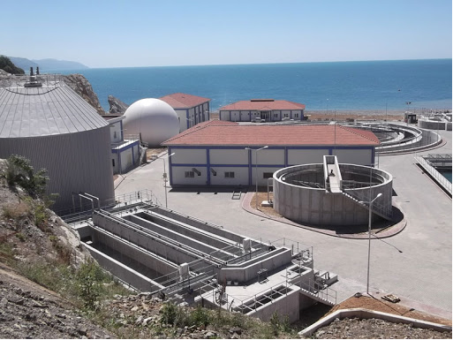
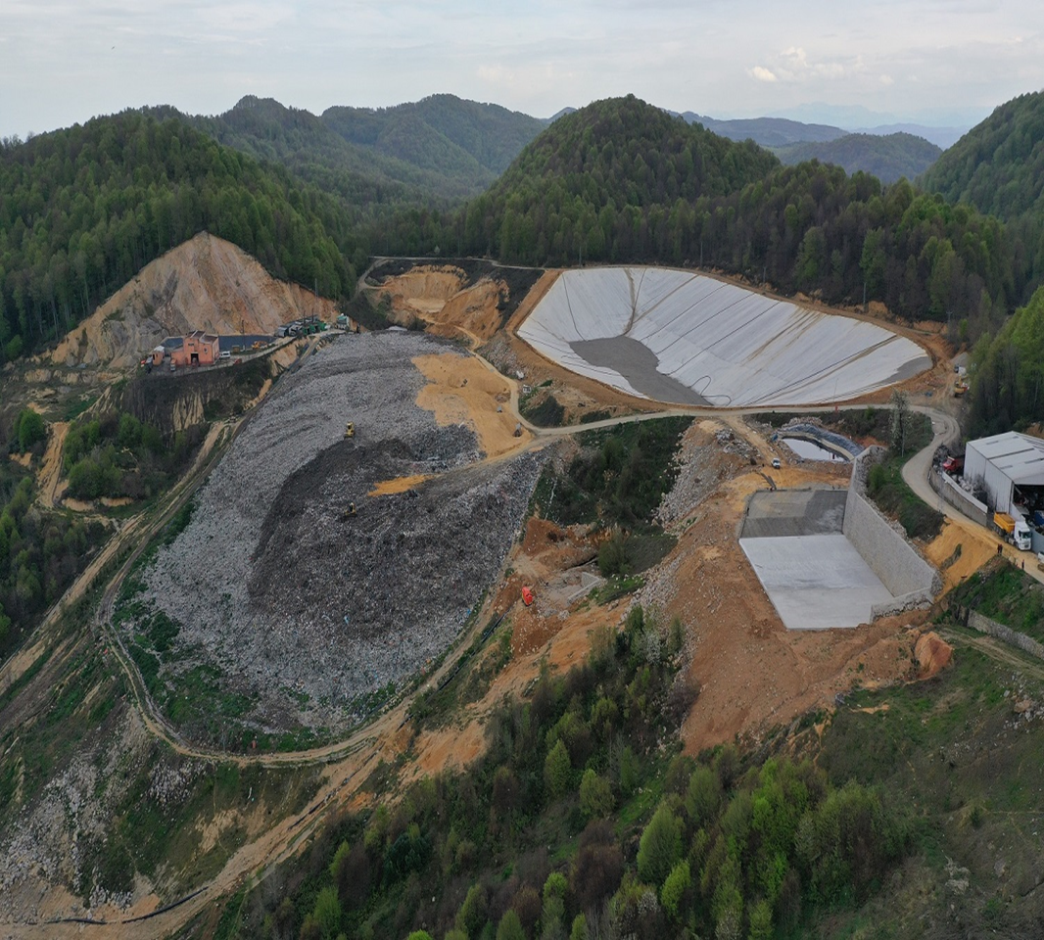

ÇEVRE
İl genelindeki evsel ve endüstriyel Atık Su Arıtma Tesisi sayısı 152’dir. 2024’de Zonguldak İli Özel İdaresi ve Belediyeleri Çevre Altyapı Temel Hizmetler Birliği (ZONÇEB) koordinesinde katı atık bertaraf ve düzenli depolama tesisinde belediyeler tarafından toplanan 167.724,62 ton atığın düzenli depolanması sağlanmış, biyokütle enerji üretim tesisinde toplam 16.932 MW elektrik üretilmiştir.
Sıfır Atık Sistemine Geçen Belediye Sayısı | Sıfır Atık Sistemine Geçen Kurum/Kuruluş/İşletme Sayısı | Sıfır Atık Belgesi Alan Kurum/Kuruluş/İşletme Sayısı | İl Geneli Toplanan Atık Miktarı (ton) | Eğitim Verilen Kişi Sayısı
17 | 1.560 | 1.180 | 152.495 | 123.479

Slide 33
ÇEVRE
İlimizdeki Korunan Alanlar; Yayla (Fener Mahallesi), Erçek Mağarası, Kdz. Ereğli ilçesi Göztepe Mevkii, Kdz. Ereğli Cehennemağzı Mağaralarıdır. İlimizdeki 11 mağara ve 326 ağaç tescillidir.
Merkez ilçe, On Temmuz Mahallesi sınırları içinde kalan 5.179 m² büyüklüğündeki alan ‘Rezerv Yapı Alanı’ olarak belirlenmiş olup bu alanda Emlak Konut GYO aracılığıyla yapılan 46 konut, 47 işyeri bağımsız birimden 5 konut, 10 işyeri bağımsız birimin satışı Fevkani köprü altı esnafına öncelikli olarak yapılmıştır.
2014-2024 döneminde hak sahiplerine 15.338.400,49 TL kira yardımı yapılmıştır.
Daha sonra; 17.01.2023 açık artırmalı satış ile 31 konut, 5 ticari, 10.04.2023 açık artırmalı satış ile 10 konut, 0 ticari birimin satışı gerçekleştirilmiş olup, yazışmalar sonucu 32 ticari bağımsız birim Belediye’ye 2 yıllığına tahsis edilmiştir.

Slide 34

MADENCİLİK
Zonguldak Havzası Türkiye’nin taşkömürü yataklarına sahip tek bölgesidir. Bu sebeple ilimiz, uzun yıllar boyunca Cumhuriyetle birlikte ülkemizin ağır sanayisinin lokomotifi olmuştur. Havza genelindeki taşkömürü rezervi 1,5 milyar ton düzeyinde olup rezervin %59’u ilimiz sınırlarındadır. Koklaşabilir özellikteki taşkömürü yatakları Kozlu, Üzülmez ve Karadon Müesseseleri ile yalnızca Zonguldak’tadır.
Zonguldak taşkömürünün yanı sıra boksit, manganez, barit, dolomit, fosfat, kuvarsit, kuvars kumu ve şiferton gibi maden rezervlerine de sahiptir. Ayrıca Kokaksu civarında 27°C ve 6,5 lt/sn, Kozlu ilçesinde 29,5°C ve 23 lt/sn debili jeotermal kaynakları da bulunmaktadır.
Ülke Taşkömürü İthalatı (bin ton)
2024 | 2023 | 2022
35.166 | 37.730 | 34.715
Havza Satılabilir Taşkömürü Üretimi (ton)
 | 2021 | 2022 | 2023 | 2024
TTK | 870.018 | 1.074.514 | 782.335 | 764.642
Rödevans | 365.043 | 338.075 | 285.504 | 203.036
Toplam | 1.235.061 | 1.412.589 | 1.067.839 | 967.678

Slide 35

EPDK Ocak-Aralık 2024 verilerine göre Zonguldak 1,7 milyar Sm³ gaz üretimiyle lider il olarak ülke üretiminin %79’unu sağlamaktadır.
MADENCİLİK
Zonguldak taşkömürünün ardından ülke ekonomisine katkılarını geliştirerek sürdürmektedir. Karadeniz açıklarında ülkemizin münhasır ekonomik bölgesinde keşfedilen en büyük doğal gaz rezervi Filyos Limanı ile karaya ulaştırılmaktadır. 710 milyar m³’lük rezervin ekonomik değerinin 1 trilyon dolar olduğu bilinmektedir. 2023 yılında Zonguldak 337,8 milyon Sm³ doğal gaz üretimiyle 807,2 milyon Sm³ olan ülke doğal gaz üretiminin %41,7’sini üretmiştir.
Fatih Sondaj Gemisi ile tespit kuyu sondajları, Kanuni Sondaj Gemisi ile alt tamamlama operasyonları, Yavuz Sondaj Gemisi ile üst tamamlama operasyonları, Filyos’un 170 km kuzeyinde, 2.200 m deniz derinliğinde Deniz Tabanı Üretim Tesisi kurulmaktadır.
Kara Gaz İşleme Tesisi inşaatı, kara ve denizdeki iki üniteyi birbirine bağlayacak boru hatlarının yapımı olarak yoğun bir şekilde sürdürülmektedir.
Günlük gaz üretiminin Faz-1 tamamlandığında 10 milyon metreküp, Faz-2'de 40 milyon metreküpe, Faz-3'te ise 60 milyon metreküpe ulaşması hedefleniyor. Faz-1 ile Türkiye'nin ihtiyacının yüzde 15'inin, Faz-2 ile de yüzde 40'ının karşılanması amaçlanıyor.

Slide 36

Zonguldak 2023 yılında Türkiye elektrik üretiminin %6,92’sini karşılamıştır.
ENERJİ
3.377,1 MW kurulu lisanslı elektrik gücüyle Zonguldak Türkiye’de 6, yaptığı 2023 yılı elektrik üretimiyle ise 3’üncü sıradadır. Aralık 2024 döneminde toplam elektrik tüketici sayısı 422.545‘dir. Mesken tüketici sayısı 359.885, sanayi tüketicisi 298 olmuştur. Doğal gaz abone sayısı 155.299’dur.
Kaynak Tipi | Santral | Ünite Sayısı | Kurulu Güç (MW)
Biyokütle | Arel BES, OYKA BES | 3 | 24,0
Doğal Gaz | Alaplı Kojen | 1 | 9,7
Hidroelektrik | Çayaltı-2, Eğerci, Tefen, Kızılcapınar HES | 13 | 50,1
Kömür | OYKA Çaycuma, ZETES 1-2-3, Çatalağzı TES, ERDEMİR | 16 | 3.293,1

Slide 37

KAMU GELİR VE GİDERLERİ
Zonguldak’ın 2024 yılı Merkezi Yönetim Bütçe Gelir tahakkuku 27,1 milyar, tahsilatı ise 19,9 milyar olmuştur. Tahsilat içinde en büyük kalem 18,6 milyar ile Uluslararası Ticaret ve Muamelelerden Alınan Vergilerdir. KDV 7,1 Kurumlar Vergisi 1,9 Gelir Vergisi ise 4,5 milyardır. Bütçe Gideri 23,6 milyar olan ilimiz %84,4 tahsilat/gider oranıyla Türkiye’de 12. sıradadır.
Mükellef Sayısı | 2024 | 2023
Gelir Vergisi | 38.418 | 35.767
Kurumlar Vergisi | 3.305 | 3.232
Katma Değer Vergisi | 15.469 | 14.813
Toplam | 57.192 | 53.812

Slide 38

DIŞ TİCARET
Zonguldak 433,3 milyon dolar ihracat il 2024 yılında 31. il durumundadır. TÜİK verilerine göre toplam ihracatımızın yaklaşık %64,6’i demir-çelik ana sanayiindedir. 63,1 milyon dolar ile İtalya en çok ihracat yapılan ülke durumundadır. Faaliyet İllerine Göre İhracat sıralamasında ise İlimiz, 2024 yılında 1.345.416 bin $ ile 27. sıradadır.
Zonguldak İli İhracat Yapılan Başlıca Sektörler (2024)
Sektör | (Bin $)
Çelik | 306.218,38
Çimento Cam Seramik ve Toprak Ürünleri | 51.373,56
Kimyevi Maddeler ve Mamulleri | 29.683,3
Makine ve Aksamları | 26.451,13
Mobilya, Kağıt ve Orman Ürünleri | 10.776,11
Kaynak: Türkiye İhracatçılar Meclisi
Zonguldak Limanı

Slide 39

MAHALLİ İDARELER
Zonguldak 1 Merkez İlçe, 7 İlçe Belediyesi ve 17 Belde Belediyesi olmak üzere 25 belediyeye sahiptir. İl nüfusunun 436.186’sı (%74,4’ü) belediye sınırlarında yaşamaktadır.
Muslu
Gelik
Çatalağzı
Beycuma Karaman
Elvanpazarcık
Filyos
Nebioğlu
Saltukova
Karapınar
Perşembe
Ormanlı
Gülüç
Kandilli
Bakacakkadı
Çaydeğirmeni
Gümeli

Slide 40

KÖYLERİMİZ
Zonguldak 378 köy ve 690 köy bağlısı olmak üzere toplam 1.078 üniteye sahiptir. Köyde yaşayan nüfus 149.852’dır. İl genelinde susuz ünite bulunmamaktadır. 2024 yılında köylerimizde 30 km asfalt, 75,6 km stabilize, 19,3 km parke yol olmak üzere toplam 124,9 km’de çalışma gerçekleştirilmiştir.
Köroğlu-Sapça Yolu
Fosseptik sistemi olmayan köy ve bağlısı bulunmamaktadır. 804 ünitede ferdi fosseptik, 186 ünitede sızdırmasız fosseptikle sonlanan, 37 ünitede akarsuya deşarj, 30 ünitede araziye deşarj, 11 ünite ise belediye tesisine bağlı kanalizasyon sistemleri kullanılmaktadır. Tüm ünitelerde 1.136.654 m³/yıl, ortalama 4.306 m³/yıl atık su kanalizasyona bağlanmıştır.
Köy Yolu | (km)
Tesviye Yol | 65
Stabilize | 648
Asfalt | 2.290
Parke Taşı | 478
Beton | 197
Toplam | 3.678

Slide 41



EMNİYET VE ASAYİŞ
İl Emniyet Müdürlüğüne bağlı 6 İlçe Emniyet Müdürlüğü, 1 İlçe Emniyet Amirliği; İl Jandarma Komutanlığına bağlı 1 Jandarma Koruma Tesis Birlik Komutanlığı (2022 Yılında Teşkil), 1 Jandarma Asayiş Komando Bölük Komutanlığı (2020 Yılında Teşkil), 8 İlçe Jandarma, 1 Cezaevi Jandarma Bölük Komutanlığı, 20 Jandarma Karakol Komutanlığı bulunmaktadır. Sahil güvenlik hizmetleri TCSG 86 ve 301 Komutanlıkları tarafından yerine getirilmektedir.
İl genelinde 2022 yılında 14 ölümlü trafik kazası yaşanırken bu sayı 2023 yılında 8, 2024 yılında 13’tür. Asayiş olaylarında da 2023 yılına göre 2024 yılında 12.947 olayla %5,7 azalış gerçekleşmiştir.

Slide 42


AFET VE ACİL DURUM
2022 yılında ilimiz 2 kez, 2023 yılında ise Temmuz ayında il geneli ve Kasım ayında Kdz. Ereğli ilçesi Genel Hayata Etkili Afet Bölgesi ilan edilmiştir. 2023’de yerel yönetimlerle birlikte yaklaşık 162 milyon TL afet ödemesinin yapılması sağlanmıştır. Yıl boyunca İl Afet ve Acil Durum Müdürlüğünce 19.748 kişiye afet eğitimi verilmiştir.
Devrek İsmetpaşa Mahallesinde 96, Kdz. Ereğli Belen Mahallesinde 32 adet afet konutunun inşa faaliyetleri bitmiş olup geçici kabul aşamasındadır.
2024 Tatbikat Yılı programı çerçevesinde ilimizde gerçekleştirilen deprem anı, tahliye, toplanma alanı ve yangın tatbikatlarına toplam 32.361 kişiye uygulama yaptırılmıştır.
Yıl boyunca kurtarma ekiplerine gelen ihbarlar sonucu trafik kazası, boğulma, kayıp, sel, göçük, KBRN, deprem, yangın, mahsur kalma, intihar teşebbüsü vb. 61 olaya intikal edilerek müdahalede bulunulmuştur.

Slide 43

KAMU YATIRIMLARI
Zonguldak 2025 Yılı İl Yatırım Programında 443 proje yer almaktadır. 529milyar TL proje bedelli yatırımlar için ayrılan yıl ödeneği yaklaşık 87,5 milyardır. TPAO koordinasyonunda yürütülen doğal gaz sahası projesi önemi ve bütçesi ile öne çıkan yatırımlar arasındadır.
İL YATIRIM TAKİP SİSTEMİ (İLYAS)

Slide 44





KAMU YATIRIMLARI (2003-2024)
22 yıllık dönemde Zonguldak’a yaklaşık 163 milyar TL tutarında kamu yatırımı yapılmıştır. Madencilik sektörü doğal gaz yatırımlarıyla birlikte toplam yatırım içinde ilk sırayı (%85) almaktadır.
ENERJİ VE TABİİ KAYNAKLAR BAKANLIĞI
137 milyar ₺
ULAŞTIRMA VE ALTYAPI BAKANLIĞI
19 milyar ₺
ÇEVRE, ŞEHİRCİLİK VE İKLİM DEĞİŞİKLİĞİ BAKANLIĞI
3 milyar ₺
MİLLİ EĞİTİM BAKANLIĞI
2,4 milyar ₺
SAĞLIK BAKANLIĞI
1,4 milyar ₺

Slide 45

DEVAM EDEN ÖNEMLİ PROJELER
SAKARYA GAZ SAHASI GELİŞTİRME
Karadeniz’de ülkemizin Münhasır Ekonomik Bölgesinde yer alan Sakarya Sahasında 2020-2023 yıllarında yapılan keşiflerle toplam doğal gaz rezervi 710 milyar m³ ulaşmıştır.
Sakarya Gaz Sahası Geliştirme Projesi açık denizde kazılacak kuyular ve Filyos Endüstri Bölgesinde yer alacak gaz alım ve işleme tesisi ile her ikisini birbirine bağlayacak boru hattından oluşmaktadır.
-Derin deniz alanında 3 adet derin deniz sondaj gemisi ile yürütülen yoğun faaliyetler (Fatih Sondaj Gemimiz ile tespit kuyu sondajları, Kanuni Sondaj Gemimiz ile alt tamamlama operasyonları, Yavuz Sondaj Gemimiz ile üst tamamlama operasyonları),
-Filyos’un 170 kilometre kuzeyinde, 2.200 metre deniz derinliğinde Deniz Tabanı Üretim Tesisi kurulması,
-Kara Gaz İşleme Tesisi inşaatı,
-Kara ve denizdeki iki üniteyi birbirine bağlayacak boru hatlarının yapımı olarak yoğun bir şekilde sürdürülmektedir.

Slide 46

DEVAM EDEN ÖNEMLİ PROJELER
KİLİMLİ-FİLYOS YOLU
Zonguldak-Amasra-Kurucaşile-Cide Yolu toplamı 145,1 km, İlimiz sınırlarındaki kısım ise 43,3 km. Güzergahın tamamlanması Filyos Vadisi kazanımlarından yararlanma, havalimanına kolay erişim gibi fırsatları beraberinde getirmektedir.
Kilimli-Çatalağzı 5,3 Çatalağzı-Filyos 13,8 km ve Filyos-(Bartın-Çaycuma) ayrımı 8,7 km olmak üzere toplamda 27,8 km’lik kısım bitümlü sıcak karışımlı bölünmüş yol olarak ihale edilmiş ve çalışmalar sürmektedir.
Kilimli-Çatalağzı kısmında T-7 tünelinde 974 m kazı destekleme tamamlanmıştır. Çatalağzı-Filyos kısmında T-1 tünelinde 1.550 m, T-3 tünelinde 834 m, T-4 tünelinde 3.341 m, T-5 tünelinde 1.747 m ve T-6 tünelinde 2.700 m kazı destekleme imalatları tamamlanmış, T-1 tünelinde 588 m, T-4 tünelinde 2.484 m, T-5 tünelinde 738 m ve T-6 tünelinde 1.984 m nihai beton imalatı yapılmıştır.

Slide 47

DEVAM EDEN ÖNEMLİ PROJELER
KDZ. EREĞLİ-DEVREK YOLU
Toplam uzunluğu 31,8 km olan projenin önceki iş kapsamında tamamlanan 26,8 km si dışında kalan 5 km’lik kesiminin tamamlanması ve eksik kalan imalatların bitirilmesi amacıyla ikmal ihalesi yapılmıştır.
2024 yılında 5,0 Km lik iki adet köy geçişi varyantlarında öngörülen hidrolik sanat yapılarının boyutlarının büyütülmesi, ilave köprü, zemin iyileştirme ve üstyapı kapsamında ihale yapılmıştır.
2025 yılında Km:19+300-22+310 arasında kalan (Armutlucuma Varyant) 3 km’lik kesimin TY-BSK seviyesinde tamamlanması ve kalan kesimlerde toprak işi ve sanat yapısı imalatlarında çalışılması
hedeflenmektedir.

Slide 48

DEVAM EDEN ÖNEMLİ PROJELER
FİLYOS VADİSİ PROJESİ
Filyos Vadisi Projesi ülkemizin en büyük beş yatırımı arasında yer almaktadır. Proje kapsamında Filyos Limanı, Filyos Endüstri Bölgesi, Filyos Serbest Bölgesi ve Serbest Bölge Gelişme Alanı yer almaktadır.
Hizmete alınan Filyos Limanında Türkiye Petrolleri Anonim Ortaklığının doğal gazın karaya çıkarılması çalışmaları aralıksız sürmektedir. Endüstri Bölgesinin 253 ha.’lık kısmı da TPAO’ya tahsis edilmiştir. Doğal gaz işleme tesisi 40 milyon m³/yıl kapasiteli olacaktır.

Slide 49

DEVAM EDEN ÖNEMLİ PROJELER
FİLYOS LİMANI VE FİLYOS ENDÜSTRİ SANAYİ BÖLGESİ İLTİSAK BAĞLANTISI
Proje ile yapımı tamamlanan Filyos Limanı ile entegrasyon sağlanarak, ülkemizin Karadeniz’e açılan kapısı olan Filyos Limanı’nda bulunan tüm yük potansiyelinin Ulusal Demiryolu ağına katılımı sağlanacaktır. Proje Bedeli: 4.967.231.000 TL.
7,17 km demiryolu, EST’li 60 km/saat tasarım hızı (demiryolu). Mevcut Gökçeler İstasyonunun Büyütülmesi. 13 m. açıklıklı, 11 m. yükseklikli ve 387 m. uzunluklu demiryolu köprüsü.
İltisak hattı yapım ihalesine son revizyonları içeren yeni tasarımlarla, uluslararası açık ihale modeliyle 20.11.2024 tarihinde çıkılmış olup teklifler toplanmaktadır.

Slide 50

DEVAM EDEN ÖNEMLİ PROJELER
ÜZÜLMEZ KÜLTÜR VADİSİ
BAKKA desteği ile İl Özel İdaresi koordinesinde yürütülen proje kapsamında, Merkez İlçe Üzülmez Mevkiinde Üzülmez Eski Lavuar Binası ve Eski Atölye Binasına işlev kazandırılması planlanmıştır.
Proje ile kent belleği ve hayatını zenginleştirmek, kentin endüstriyel mirasının deneyim turizmine kazandırılması amaçlarına hizmet edecek şekilde proje konusu alan yeniden işlevlendirilmektedir.
Kaba inşaatı 2023 yılı itibarı ile büyük oranda tamamlanmıştır.

Slide 51

DEVAM EDEN ÖNEMLİ PROJELER
ÇAYCUMA TARIMA DAYALI İHTİSAS OSB
Tarım ve Orman Bakanlığı kredi desteği ile Müteşebbis Heyet Başkanlığı sorumluluğunda yapılmakta olan Zonguldak Çaycuma TDİOSB’ye (56 hektar alan) ait Altyapı ve Elektrik Dağıtım Şebekesi Yapım İşi Aralık 2022’de tamamlandı.
Sera OSB’de faaliyet gösterecek 15 işletme belirlenmiş olup altyapı çalışmaları tamamlanmıştır. 2024 yılı içerisinde üstyapı inşaatları devam etmektedir. Her biri yaklaşık 25 dekar büyüklüğünde 15 adet Sera işletmesi kurulmuştur.
Bu işletmelerde 1.000 kişiye istihdam sağlanacaktır. Faaliyete geçilmesiyle ilde sektörel çeşitliliğin sağlanmasına, istihdama, üretime ve ihracata önemli katkılar sunulacaktır. Seralarda üretilecek ürünler öncelikli olarak Ukrayna, Rusya gibi Karadeniz ülkelerine ve Avrupa ülkelerine ihraç edilecek.

Slide 52

DEVAM EDEN ÖNEMLİ PROJELER
GÖKÇEBEY OSB
Son teşvik sistemiyle 5. Bölge teşviklerinden yararlanacak Gökçebey OSB kurulumu sürecinde çalışmalar; Zonguldak Valiliği, Zonguldak Ticaret ve Sanayi Odası, Devrek Ticaret ve Sanayi Odası ile Gökçebey Belediyesi koordinasyonunda devam etmektedir.
Sanayi ve Teknoloji Bakanlığı'na yer seçimi için müracaat edilmiş ve yer seçimi komisyonu toplantısı 13.10.2022 tarihinde Zonguldak Valiliği toplantı salonunda yapılmıştır. Sonrasında Bakanlıkça yer seçimi onaylanmış ve organize sanayi bölgesi tüzel kişilik kazanmıştır.
Halen altyapı planlama ve parselasyon çalışmaları devam etmektedir. Parsel tahsis talebi için ön başvurular toplanmıştır. Altyapı inşaatlarının başlaması için Bakanlığa kredi başvurusu yapılmıştır.

Slide 53

DEVAM EDEN ÖNEMLİ PROJELER
TOKİ YATIRIMLARI
1) Beycuma 120 Konut ve 12 Dükkan, Karaman 63 Konut; ilerleme %64
2) Kdz. Ereğli Güldere 108 Adet Konut İşi; ilerleme %57
3) Devrek Çaydeğirmeni Beldesi 317 Konut, 1 Adet 15 Kişilik Cami, 3 Dükkanlı Ticaret Alanı; ilerleme %98
4)Zonguldak Üzülmez TTK Lojmanları ve Çevresi 2. Etap Kentsel Dönüşüm ve Gelişim Projesi, 345 Konut, 2 Büfe; ilerleme %61
5) Kdz. Ereğli Hükümet Konağı İnşaatı; ilerleme %23
6) Merkez Lavuar Alanında Altyapı ve Çevre Düzenleme işi; ilerleme %48

Slide 54


DEVAM EDEN ÖNEMLİ PROJELER
FİLYOS ÇAYI TAŞKIN KORUMA İNŞAATI
Filyos Çayı Taşkın Koruma İnşaatları 5. ve 6. kısım olarak devam etmektedir. 5. Kısımda %89 Kısımda %91 ilerleme sağlanmıştır.
5. Kısım İnşaatı kapsamında; Filyos 4 dere yatağı tanzimi, Filyos Çayında, 16.641 m sedde, 17.898 m taş tah. temel ve 18.495 m taş tah. pere, 886.386 m3 istifsiz taş dolgu ve 2 adet taban kuşağı imalatları yapılmıştır
6. Kısım İnşaatı kapsamında; sağ sahilde 12.906 m Sol sahilde 8937 m sedde imalatı, Sağ sahilde 9.436,25 m Sol sahilde 5.510 m Temel, 11.186 m Pere, Ellibaş Deresinde 1 adet menfez, Kokaksu Deresinde 180 metre beton ağırlık duvarı ve 58 metre betonarme duvar imalatı yapılmıştır.

Slide 55

DEVAM EDEN ÖNEMLİ PROJELER
ZONGULDAK ACILIK, KAYMAK VE ERCEK DERELERİ ISLAHI
Merkez İlçe Acılık, Kaymak ve Ercek Dereleri Islahı 1. Kısım ve 2. kısım İnşaatında sağlanan ilerleme %100 düzeyindedir. 3. Kısım inşaatında ise %69’dur.
Ercek Deresinde 1 adet çelik yaya köprüsü, Kaymak Deresinde 22 m beton ağırlık duvar, 38 m beton kaplama ve taban betonu imalatı, Kaymak Deresinde 640 m taban betonu, Acılık Deresinde kazık imalatları, sağ sahilde 213 m beton kaplama, 150 m başlık betonu ve 212 adet çelik konsol, sol sahilde 200 m beton kaplama, 34 m başlık betonu imalatı tamamlanmıştır. Acılık Deresinde kaplama, başlık betonu ve konsol imalatları devam etmektedir.

Slide 56

ÖZET
Zonguldak’ın Vizyonu; sahip olduğu yeraltı kaynakları, stratejik konumu ve turizm potansiyeli ile ülkemizin sosyal ve ekonomik gelişimine azami düzeyde katkı yapmak ve bu sayede ilimizde yaşayan vatandaşlarımızın refah seviyesini yükseltmektir.
ADNKS verilerine göre 2024 yılı İl nüfusu 2023’e göre yaklaşık ‰8 azalarak 586.802 olmuştur. Zonguldak km²’ye düşen 173 kişi ile en yoğun nüfuslu 12’nci ildir.
Sanayi ve Teknoloji Bakanlığı SEGE raporuna göre 3/6 kategoride, 28’nci sırada yer almaktadır.
Kişi başına GSYH sıralamasında 9.937 dolar ile 32’nci durumdadır.
Orman alanının yüz ölçüme oranı bakımından 201.521 hektar (%58) ile Türkiye’nin 8’inci ilidir. Kestane üretiminde 5’inci, fındık üretiminde de 6’ncı il pozisyonundadır.
Zonguldak kara, hava, deniz ve demiryolu olmak üzere tüm ulaşım seçeneklerine sahip ender iller arasında bulunmaktadır. 2024 yılında yapılan 433,3 milyon dolarlık ihracat ile 31’incidir.
Ülke taşkömürü rezervinin %59’u ve koklaşabilir nitelikteki taşkömürünün tamamı ilimiz sınırlarında yer almaktadır.
710 milyar³ olarak Filyos açıklarında keşfedilen Cumhuriyet tarihinin en büyük doğal gaz rezervi Filyos Limanında inşa edilen gaz işleme tesisleriyle ülkemize dağıtılmaktadır.
2023 yılı 21.462 GWh elektrik üretimiyle bu alanda Türkiye 3’üncüsü il Zonguldak’tır.
Merkezi Yönetim Bütçe Gelirlerinde, %84,4 tahsilat/gider oranıyla ülkemizin 12’inci ilidir.
Filyos Vadisi Projesi ülkemizin en büyük 5 yatırımından biridir.
Tunç Çağından bu yana var olagelen 4.119 yaşındaki Porsuk Ağacı dünyanın en yaşlı porsuk ağacı ve en yaşlı 5’inci ağacıdır.
Türkiye’nin ilk ve tek maden müzesi olan Zonguldak Maden Müzesi 2022 yılından Avrupa Endüstri Mirası Rotasına ülkemizin 2’nci üyesi olarak kabul edildi.
Zonguldak Kömür Jeoparkı UNESCO Türkiye Milli Komisyonu tarafından Ulusal Jeopark ilan edildi. Karadeniz kıyısındaki tek küresel aday olan Jeoparkımız bu kararla ülkemizdeki 3 ulusal jeoparktan biri olarak tescillendi.

Slide 57
1
TALEPLER
ÇEVRE YOLLARI
Zonguldak ve Kdz. Ereğli Çevre Yollarının tamamlanması ilimizin öncelikli ihtiyaçları arasındadır. Zonguldak Çevre Yolu proje uzunluğu 12,8 km BY-BSK. Kdz. Ereğli Çevre Yolu uzunluğu 17 km BY-BSK.
Zonguldak Çevre Yolunda 5 adet farklı seviyeli kavşak, toplam uzunluğu 19.085 m olan 6 adet çift tüp tünel öngörülmektedir. K1 kavşağı köprüleri ve dere kapaması projeleri onaylanmıştır. Proje çalışmaları tamamlanmış, Karayolları Genel Müdürlüğünde uygulama projesi onay aşamasındadır.
Kdz. Ereğli Çevre Yolunda toplam uzunluğu 16.690 m olan 5 adet çift tüp tünel, 2 adet köprü, 6 adet farklı seviyeli kavşak öngörülmektedir. Yatay-düşey hat ve kavşak taslak planları Genel Müdürlük tarafından onaylanmıştır. Köprü, tünel ve araştırma hizmetleri uygulama projeleri devam etmektedir.

Slide 58

2
TALEPLER
KAFES BALIKÇILIĞININ DESTEKLENMESİ
İlimizde sosyo-ekonomik gelişim için sektörel çeşitlenmeye yönelik çalışmalar sürdürülmektedir. Su ürünleri yetiştiriciliği kapsamında kafes balıkçılığı projesi de bu adımlardan biridir. İl genelinde kafes balıkçılığı için uygun alanlar tespit edilmiş olup gerekli fizibilite çalışmaları yapılmıştır.
Yatırımcısı hazır olan bu çalışmanın ilerlemesi sürecinde Ulaştırma ve Altyapı Bakanlığımız tarafından limanlarla ilgili kısımlarda ihtiyaç duyulan uygun görüşlerin verilmesi önem arz etmektedir.

Slide 59

3
TALEPLER
İLAVE VE YENİLEME GEREKTİREN
TRANSFORMATÖR MERKEZLERİ
TEİAŞ Yatırım Planında bulunan ve yapımı devam eden Devrek Transformatör Merkezinin devreye alınması bölge için kritik önem arz etmektedir. Çaycuma, Devrek, Gökçebey ve Yenice ilçeleri için bu transformatör merkezi alternatif kaynak niteliğindedir.
Filyos bölgesinin giderek artan stratejik önemi de göz önünde bulundurularak TEİAŞ tarafından yatırım etüt planına alınan Sazköy Transformatör Merkezinin yatırım planına dahil edilmesi kritiktir. Filyos bölgesinde doğalgaz işleme tesisleri ile birlikte, bölgede artan enerji ihtiyacının karşılanabilmesi, bölgenin serbest bölge özelliği olması nedeniyle ileride bu bölgede yüksek güçlü talepler gelebileceği öngörülerek bu kaynağın mutlaka tesis edilmesi gerekmektedir.
Kdz. Ereğli ilçesi kuzey bölgesinin enerji arzını sağlayan Ereğli-1 Transformatör Merkezi açık şalt eski tip durumda olup, TEİAŞ tarafından yenilenmesi ihalesi yapılmıştır. Kdz.Ereğli Şehir Merkezi için kritik öneme haiz bu merkezin yenilemesi önem arz etmektedir.

Slide 60

4
TALEPLER
ADAPAZARI-BARTIN DEMİRYOLU PROJESİ
Adapazarı ile Bartın arasında yapılması planlanan demiryolu hem yük hem de yolcu taşıma amacı ile gidiş-geliş olarak projelendirilmiştir. Adapazarı-Karasu-Kdz. Ereğli-Filyos-Bartın Demiryolu bölgenin küresel yatırımcılar gözünde cazibe merkezi olabilecek bir potansiyel barındırıyor.
Proje sayesinde Batı Karadeniz’de üretilen veya limanlara gelen ürünler daha az maliyetle ülkenin her tarafına dağıtılabilecek. Rüya proje; Adapazarı-Karasu Limanı-Ereğli-Bartın bağlantı demiryolu hattı olan ve Karadeniz’i, İç Anadolu bölgelerini birbirine bağlayacak. Yük taşımacılığı yapılması beklenen hat batıdan Ankara- İstanbul demiryolu hattına, doğudan ise Zonguldak-Çankırı-Kayseri demiryolu hattına entegre edilecek. İlimiz ve bölgemiz için yüksek katma değer yaratacak projenin gerçekleştirilmesi önemli fırsatları beraberinde getirecektir.

Slide 61


5
TALEPLER
ÜST ÖLÇEKLİ ÇEVRE DÜZENİ PLANLARININ REVİZE EDİLMESİ
Önemli bir sanayi potansiyeline sahip ilimizde yeni endüstri bölgelerinin oluşturulması, ilave OSB kurulumları gibi gelişmeler hızla devam etmektedir. Mevcut Çevre Düzeni Planlarında belirlenen projeksiyon nüfuslar ve anılan planlarda belirlenen kentsel yerleşik alan lekesiyle alakalı, halihazırdaki durumun planlara eksik aktarılmış olmasından kaynaklı sorunlar yaşanmaktadır.
İlimizde yapılması öngörülen planlama çalışmalarının aksamaması, yatırımların doğru yönlendirilmesi ve yerinde plan kararları üretilmesi açısından, yapım ve onaylama yetkisi Çevre, Şehircilik ve İklim Değişikliği Bakanlığına ait olan üst ölçekli çevre düzeni planları günümüz ihtiyaçlarına cevap verebilecek şekilde revize edilmelidir.

Slide 62


6
TALEPLER
ZONGULDAK HAVAALANI TERMİNALİ VE PİSTİNİN YENİLENMESİ
Batı Karadeniz Bölgesinin tek havaalanı durumunda olan Zonguldak Çaycuma Havaalanının yolcu sayısı her geçen gün artmaktadır. Havaalanının artan yolcu ve yük taşımacılığı nedeniyle tesis ve insan kaynağı bağlamında daha önce tespiti yapılan ihtiyaçlarının giderilmesi gerekmektedir.
Havaalanı Terminal Binasının fiziki yetersizliğinden dolayı giden yolcu salonlarında yığılmalar meydana gelmekte ve yolcu memnuniyetsizliği ortaya çıkmaktadır. Havaalanı terminal binası genişlemesi (ilave aks) kapsamında Zonguldak Havaalanının Daimi Gümrük Kapısı ilan edilebilmesi için Gümrük ve İşletme Binası yapımına da ihtiyaç duyulmaktadır. Bu planlamalar doğrultusunda Devlet Hava Meydanları İşletmesi ve Sivil Havacılık Genel Müdürlüğü ile yazışmalar yapılmış ve sürecin tamamlanması beklenmektedir.

Slide 63

Osman HACIBEKTAŞOĞLU
Zonguldak Valisi
Arz ederim.

